Slide 1

Market Potato
KH 4조
KH 정보교육원
2020.12.03
Notes:
안녕하십니까.
4조 발표를 시작하겠습니다.

Slide 2

Notes:
Market Potato는
조장 정창균
조원 강대영,윤지혜,임채린,정운진,금지운
이상 6인이 만든 위치기반 중고거래 싸이트입니다.

Slide 3
목차
1.기획배경
2. 개발환경
3. 설계 & 서류
4. 개발
분석
논리모델
설계
(UI, 시스템)
메인
글 게시판
상품 게시판
기타
기획배경
사이트비교
일정관리
개발환경
API
Notes:
목차는 기획배경, 개발환경, 설계&서류, 개발의 총 4단계로 이루어져 있습니다.

Slide 4
1. 기획배경
1. 기획배경
1. 기획
1-1.기획
단순히 구매만 하는 웹페이지가 아닌 유저 모두가 판매자 또는 구매자가 될 수 있는 중고 마켓 사이트가 흥미로웠다. 그 중 요즘 제일 잘 나가는 당근 마켓이 UI나 기능적인 측면에서 제일 직관적이고 심플해서 선택하게 되었고 다른 경쟁 사이트(중고나라,번개장터)의 장단점을 비교 분석하여 시세 조회 기능 및 OOO을 추가 했다.
1-2.유사
* 중고 시장규모 20조원
쇼핑 앱 시장 트렌드로 부상(중고,리퍼 구매선호 68.3%/1000대상 트렌드모니터조사)
1-3.일정
왜??
하필이면?
그 많고 많은
사이트 중에
중고 마켓을?
2.환경
* 지역기반 플랫폼
2019 10대 소비트렌드([트렌드 코리아 2020])
3.설계
4.개발
* 중고 거래의 인식 변화
부정적 감정 2015년 45% 2018년 28%
긍정적 감정 2015년 55% 2018년 72%
Notes:
왜? 하필이면? 중고 마켓인가?
중고 시장은 현재 20조원 규모로 쇼핑 트렌드로 부상했으며
그 중에서도 지역기반 플랫폼의 비중이 상당하며
중고거래의 가장 문제점이던 인식이 변화하고 있었기 때문입니다.

Slide 5



1. 기획배경
2. 사이트비교
1. 기획
1-1.기획
1-2.유사
장점 :
- 초당 10여개의 상품이 등록
- 국내 최대 회원 가입 카페
- 다양한 물건을 판매, 거래, 구매
단점 :
- 물건 거래도 신뢰 떨어짐
- 거래 완료시에도 판매 완료 확인
알람이 계속 옴
- 종종 성인 인증 알람 옴
특징 : 2003년 12월 이래 유구한 역사
장점 :
- 새상품 시세 검색 기능
- 전문업체 거래 주선 기능
- 찜한 상품을 쉽게 확인할 수 있음
단점 :
- 판매시 입력할 정보가 너무 많음
- 중고나라와 비교하여 거래량 낮음
- 추천 카테고리 정확도 떨어짐
특징 : 여러 플랫폼과의 협업
장점 :
- 위치 기반 지역중심거래
- 다수의 이용자
- 직관적인 인터페이스
단점 :
- 안심거래 없음
- 대부분 저렴한 물건이 다수 거래됨
- 한 구매자가 다수 상품을 팔아도 상품
마다 1:1 채팅을 해야하는 번거로움
특징 : 떠오르는 다크호스!!
1-3.일정
2.환경
3.설계
4.개발
Notes:
유사사이트에는 다들 들어보셨을 중고나라, 번개장터 당근마켓이 있고,
중고나라의 특징으로는 무려 18년의 유구한 역사
번개장터는 여러 플랫폼과의 협업이 활발합니다.
당근마켓은 다들 아시다시피 다크호스지요!

Slide 6
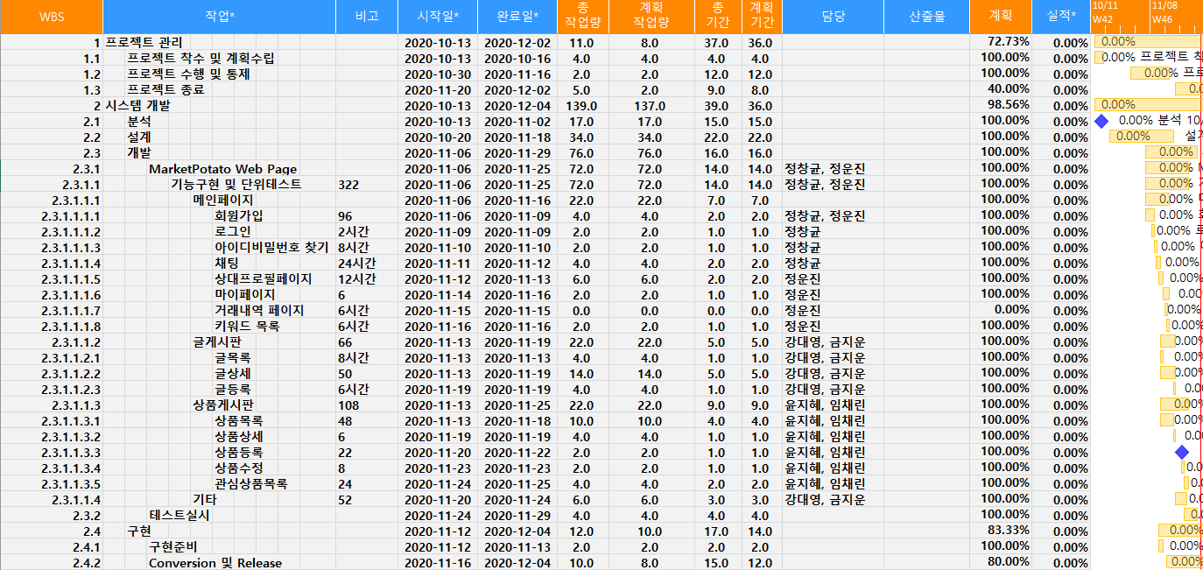
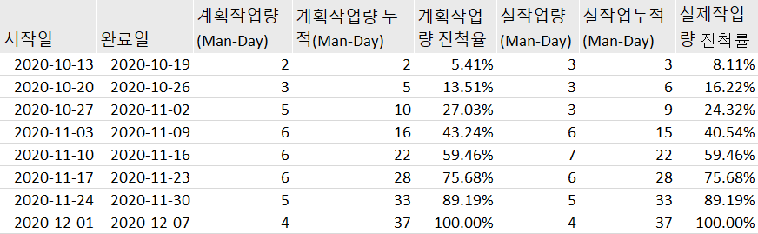
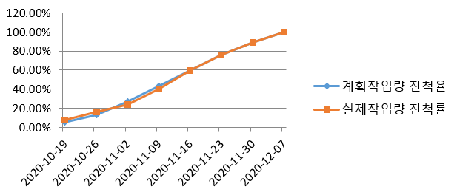
1. 기획배경
3. 일정관리
1. 기획
개요 | Market Potato 중고거래장터 Web Page 제작 일정관리
목적 | 프로젝트를 진행함에 있어 체계적으로 맡은 바 임무를 수행하기 위한 작업지침 계획
기간 | 시작 : 2020-10-13~ 마무리 : 2020-12-02 발표 : 2020-12-03
역할분담 | 메인 : 정창균, 정운진 게시판 : 강대영, 금지운 상품 : 윤지혜, 임채린
1-1.기획
1-2.유사
1-3.일정
2.환경
3.설계
4.개발
Notes:
앞에서 생각했던 바를 토대로 일정관리표를 작성해 보았습니다.
전체적 man-day를 8시간 기준으로 작업량을 산출하였으며
메인에 정부라더스, 게시판 및 기타에 남정네 2명, 상품에 여성 동지 2명으로
역할을 분담하여 프로젝트를 진행하였습니다.

Slide 7
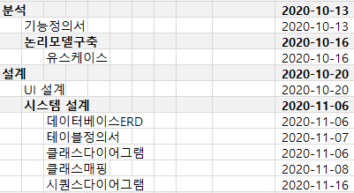
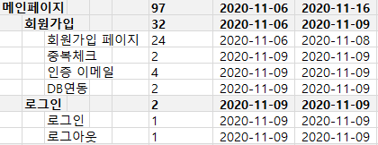
1. 기획배경
3. 일정관리
1. 기획
1-1.기획
1-2.유사
1-3.일정
2.환경
3.설계
4.개발
Notes:
시스템 개발분야에서 각 단계별로 세세한 분야를 나누면 다음과 같이 나옵니다.

Slide 8






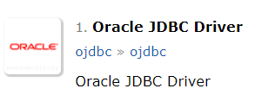
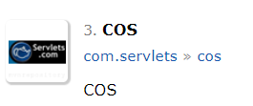
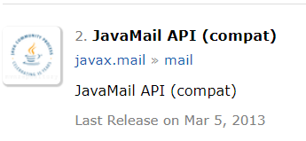




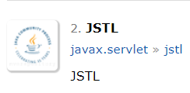













2. 개발환경 및 API
FrontEnd
BackEnd
OS
Library
&
API
IDE
kakao PostCode
Server
Document
CI
DataBase
Notes:
frontend : 간단
backend : 간단
os : 간단
library : ojdbc(오라클연결) cos(파일 업로드) JavaMail(이메일 전송) Json(Json) JSTL(JSTL)
통합개발환경(ide) : 간단
Server : AWS(amazon web service) - localhost 즉 개인 pc 가 아닌 실제 amazon에서 제공하는 서버에서 우리 프로젝트를 구현했다.
ec2 - Elastic Computing의 약자로 아마존에서 제공하는 cloud computing platform을 사용 / IaaS(Infrastructure as a Service) 형식으로 amazon linux 2버전을 사용하여 java, tomcat등을 설치하고 운용했습니다.
Amazon Route 53 - 우리는 실제 우리만의 도메인을 사서 aws의 서버와 연동하는 기능을 구현했습니다. 그때 사용하는게 Route 53
putty - (두개 컴퓨터 사이 번개있는 이모티콘) aws에 올린 linux 서버 관리
Filezilla - 서버에 코드, 파일 업로드 그리고 tomcat 설정파일들 관리할때 사용
CI : 지속적인 통합(Continuous Integration) - 프로젝트 관련 서류와 소스 코드 관리를 위해 GIT, GITHUB 사용
DataBase : 아마존에서 제공하는 데이터베이스인 rds를 이용하여 서버에서 이 공통 데이터베이스를 통해 데이터를 주고 받을 수 있다. 사용한 db는 oracle 11g express 버전
document 간단

Slide 9
3. 설계 및 서류
1. 분석
2. 논리모델
3. 설계
a. UI설계서
b. ERD
c. 테이블 정의서
d. 클래스 다이어그램
e. 시퀀스 다이어그램
a.기능정의서
a.유스케이스
Notes:
설계 및 서류는
분석 논리모델 설계로 나누어집니다.

Slide 10
3-1. Market Potato 기능 분석
a. 기능정의서 - 회원
1.기획
요구사항정의서
2.환경
회원 | 검색 | R-U-001 | USER (MEMBER)
 | 조회 | R-U-002
 | 로그인 | R-U-003
 | 아이디찾기 | R-U-004
 | 비밀번호 찾기 | R-U-005
 | 회원제 1대1 채팅 | R-U-006
 | 회원정보 수정 | R-U-007
 | 출석체크 | R-U-008
 | 거래내역 체크 | R-U-009
 | 관심목록 조회 및 수정 | R-U-010
 | 키워드 조회 및 수정 | R-U-011
 | 회원탈퇴 | R-U-012
 | 이메일 인증 | R-U-013
 | 로그아웃 | R-U-014
 | 게시판정렬 | R-U-015
 | 게시판 글작성 | R-U-016
회원 | 게시판 글 수정 | R-U-017 | USER (MEMBER)
 | 게시판 글 삭제 | R-U-018
 | 게시판 추천/비추천 | R-U-019
 | 댓글 등록 | R-U-020
 | 댓글 수정 | R-U-021
 | 댓글 삭제 | R-U-022
 | 시세 조회 | R-U-023
 | 지도 검색 | R-U-024
 | 상품 등록 | R-U-025
 | 상품 수정 | R-U-026
 | 상품 삭제 | R-U-027
 | 상품 검색 | R-U-028
 | 관심상품 등록(찜하기) | R-U-029
 | 회원 추천/추천취소/신고 | R-U-030
 | 최근 본 상품 목록 조회 | R-U-031
3.설계
3-1.분석
3-2.논리
3-3.설계
4.개발
Notes:
기능정의서 회원에 관한 부분입니다.

Slide 11
3-1. Market Potato 기능 분석
a. 기능정의서 - 회원
1.기획
요구사항정의서
2.환경
Actor | 회원
요구 사항 ID | R-U-009 | 요구사항 명 | 거래내역 체크
개요 | 자신이 구매했거나 판매한 거래내역 확인기능
상세설명 | 1. 마이페이지에서 거래내역 확인 페이지 아이콘을 클릭하여, 거래내역 페이지로 이동한다. 2. 상단에 달력을 이용하여, 검색 기간을 선택하여 조회할 수 있으며, 기본으로 최근 3개월 동안의 내역이 조회된다. 3. 조회된 판매내역에서 판매완료, 판매완료 취소를 결정할 수 있으며, 판매완료시엔 구매자의 아이디를 입력하여주어야 한다. 4. 상단에 구매내역을 클릭하여, 구매내역 조회가 가능하다. 5. 구매내역과 마찬가지로, 달력을 통해 검색기간을 설정할 수 있으며, 기본 세팅은 최근 3개월 동안의 내역이다.
Actor | 회원
요구 사항 ID | R-U-006 | 요구사항 명 | 회원제 1대1 채팅
개요 | 구매 희망자는 판매자와 1대1로 채팅창에서 메시지를 주고 받을 수 있다.
상세설명 | 1. 모든 페이지의 상단 메뉴 채팅 아이콘에 새로운 메시지가 있는지 실시간으로 보여준다. 2. 내가 속한 채팅방을 조회하기 위해 채팅방 리스트 페이지로 이동한다. 2-1 채팅방 별로 가장 최근에 주고 받은 메시지를 보여주고 새로운 메시지가 있을 경우 개수를 채팅방 별로 보여준다. 3. 채팅을 주고 받기 위해 특정 채팅방 페이지로 이동한다. 3-1 채팅방으로 이동하면 특정 대상과 주고 받은 모든 메시지를 보여주고 스크롤을 가장 아래로 이동 시킨다. 3-2 메시지 전송과 별개로 비동기, 실시간으로 주고 받는 메시지를 보여준다.
3.설계
3-1.분석
3-2.논리
3-3.설계
4.개발
Notes:
same

Slide 12
3-1. Market Potato 기능 분석
a. 기능정의서 - 회원
1.기획
요구사항정의서
2.환경
Actor | 회원
요구 사항 ID | R-U-025 | 요구사항 명 | 상품 등록
개요 | 회원이 상품 등록 페이지에서 상품을 등록 할 수 있다.
상세설명 | - 상품목록 페이지에서 글쓰기 버튼을 클릭하면 상품등록 페이지로 이동한다. 1. 상품등록 페이지 1-1 상품제목, 가격, 브랜드, 상세설명, 상품상태, 프리미엄 적용여부, 거래지역, 카테고리, 상품이미지를 입력한다. 1-2. 카테고리 대분류에 따라 소분류 select box가 나타나고, 대분류 코드에 따라 소분류 코드가 나누어진다. 2. 글작성 페이지에서 글등록 버튼을 클릭하면 Servlet 페이지에서 Product 테이블에 상품글을 추가한다. 2-1. max 상품글번호를 이용하여 상품글을 등록하고 내림차순으로 정렬한다. 2-2. 상품글 등록시 등록날짜는 현재시간, 좋아요수는 0, 거래상태는 'N', 거래날짜는 null, 조회수는 0으로 초기값을 넣어준다. 3. 상품글 등록에 성공하면 상품목록 페이지로 이동한다.
Actor | 회원
요구 사항 ID | R-U-029 | 요구사항 명 | 관심상품 등록(찜하기)
개요 | 상품 상세페이지에서 찜버튼 클릭시 관심상품 등록할 수 있다.
상세설명 | 1. 상품 상세 페이지 1-1 상품 상세 페이지 에서 찜버튼 클릭시 관심상품으로 등록된다. 1-2 등록 성공 알림창에서 확인 버튼을 누르면 관심상품 페이지로 이동한다. 1-3 관심상품 페이지에서 등록한 관심상품 리스트 확인이 가능하다. 1-4 상품 상세페이지에서 찜 버튼 재클릭시 관심상품을 삭제할 수 있다. 2. 관심상품 페이지 2-1 관심상품 조회 결과에 따라 페이징 처리가 된다. 2-2 관심상품 페이지에서 X 버튼 클릭시 해당 관심상품을 삭제할 수 있다.
3.설계
3-1.분석
3-2.논리
3-3.설계
4.개발
Actor | 회원
요구 사항 ID | R-U-028 | 요구사항 명 | 상품 검색
개요 | 상품 상세 리스트에서 검색어를 입력하면 상품명과 지역명이 일치하는 게시물을 조회할 수 있다.
상세설명 | 1. 상품 리스트 페이지 1-1 상품명 & 지역명 등 원하는 필터를 선택 후 검색어를 입력한다. ㅡ> 필터 미적용시 상품, 지역 모든 범위 적용 1-2 적용된 필터 내에서 Servlet 페이지를 거쳐 검색어에 해당하는 상품글을 조회한다. 1-3 조회된 결과에 따라 페이징 처리가 된다.
Notes:
same

Slide 13
3-1. Market Potato 기능 분석
a. 기능정의서 - 비회원
1.기획
요구사항정의서
2.환경
액터 | 요구사항 | ID | 비고 | 구현 현황
비회원 | 검색 | R-N-001 | NON - MEMBER
 | 조회 | R-N-002
 | 회원가입 (웹사이트) | R-N-003
 | ID 중복체크 | R-N-003-2-3
Actor | 비회원
요구 사항 ID | R-N-003 | 요구사항 명 | 회원가입 (웹사이트)
개요 | 웹페이지 이용을 위한 사이트 내 회원가입 기능
상세설명 | - 회원가입 버튼을 클릭하면 이용약관 페이지로 이동한다. 1. 이용약관 페이지 1-1 약관의 필수 체크여부를 확인 후 회원가입 폼 페이지로 이동한다. 2. 회원가입 폼 페이지 2-1 이름, 회원ID, 비밀번호, 비밀번호 확인, 휴대전화, 이메일, 생년월일, 주소, 성별, 프로필 이미지, 닉네임, 프로필 소개글을 입력받는다. 2-2 회원 ID, 이메일, 닉네임을 입력하면 Ajax를 이용하여 servlet의 결과값을 즉시 입력 필드 옆에 보여준다. 2-3 우편번호 찾기 버튼을 클릭하여 Daum에서 제공하는 우편번호 서비스 Open API를 연결하고 주소를 입력한다. 2-4 필수 입력항목 (required)을 모두 입력하고 회원가입 버튼을 클릭한다. 2-5 회원가입 버튼이 클릭되면 정규표현식을 이용하여 전화번호와 비밀번호의 유효성을 체크하고 비밀번호 일치여부와 성별 체크를 판단한다. 2-6 유효한 값이 입력된 경우 join Servlet으로 이동한다. 3. Servlet 페이지에서 Member 테이블에 회원을 추가한다. 3-1 지역코드는 입력받은 전체 주소를 split하여 첫번째 값으로 서울과 지역을 구분하고 지역일 경우 두번째 값으로 지역코드를 매핑시킨다. 3-2 계정상태 컬럼의 값은 default 'L' 을 이용하여 비활성화 된 상태로 가입시킨다. 3-3 사용자가 이미지를 첨부했을 경우 특정 폴더에 해당 이미지를 저장하고 이미지의 폴더명+확장자 부분만 테이블 컬럼 값으로 저장한다. 3-4 가입에 성공할 경우 사용자가 입력한 이메일 주소로 인증 메일을 전송한다. 4. 이메일 전송 페이지에서 관리자 이메일 주소를 이용하여 전송할 메시지를 작성하고 메일 전송에 성공할 경우 로그인 페이지로 이동한다.
3.설계
3-1.분석
3-2.논리
Actor | 비회원
요구 사항 ID | R-N-001 | 요구사항 명 | 검색
개요 | 웹 페이지 내 상품 및 게시글 검색 기능
상세설명 | 1. 상단에 위치한 검색 창을 통해 게시글 및 상품 검색이 가능하다. 1-1 제목검색, 내용검색을 통해 보다 상세하게 검색가능하다. 1-2 필터 기능을 활용하여 사용자가 원하는 정보에 더 가까운 검색 결과를 얻을 수 있다. 2. 필터 기능을 활용할 수 있다. 2-1 지역별, 상품별, 가격별 원하는 범주의 결과 값을 선택할 수 있다.
3-3.설계
4.개발
Actor | 비회원
요구 사항 ID | R-N-002 | 요구사항 명 | 조회
개요 | 웹페이지 내 상품 및 게시글 조회 가능
상세설명 | 1. 상단에 위치한 네비 메뉴바를 통해 게시판 조회가 가능하다. 1-1 카테고리 대분류에 해당하는 상품을 조회할 수 있다. 1-2 상품 상세페이지 조회시 공유 버튼을 클릭시 주소 복사가 가능하다.

Slide 14
3-1. Market Potato 기능 분석
a. 기능정의서 - 관리자
1.기획
요구사항정의서
2.환경
관리자 | 조회 | R-M-001 | Manager
 | 로그인 | R-M-002
 | 인증 이메일 전송 | R-M-003
 | 회원정보 삭제 | R-M-004
 | 게시판 글, 상품 삭제 | R-M-005
 | 관심분야 상품 등록 알림 | R-M-006
Actor | 관리자
요구 사항 ID | R-M-004 | 요구사항 명 | 회원정보 삭제
개요 | 관리자는 회원정보에 접근하여 삭제 가능/후 통보
상세설명 | 1. 회원삭제 버튼 클릭 2. 삭제사유 입력창 생성 > 사유입력 후 확인 버튼 클릭 2-1. 회원정보 삭제 메서드 실행하여 회원정보의 탈퇴여부 컬럼의 데이터 값을 변경해준다 3. 자동으로 탈퇴회원에게 메일 ** 사유입력창은 required로 한다. ** 회원의 자진탈퇴시 사유 없음(null) ** 탈퇴회원의
3.설계
3-1.분석
3-2.논리
3-3.설계
4.개발
Actor | 관리자
요구 사항 ID | R-M-001 | 요구사항 명 | 조회
개요 | 관리자는 신고리스트, 글게시판 및 상품게시판을 조회 가능
상세설명 | 1. 마이페이지 버튼 클릭 > 관리자페이지로 이동 2. 관리자페이지에 있는 버튼을 통해 게시판, 회원정보 및 신고리스트 등 조회 가능 2-1. 버튼 클릭시 해당 항목의 서블릿으로 이동 > 메소드 실행 2-2. 관리자 페이지에 해당 리스트를 보여준다. 3. 각 항목의 세부사항 클릭시 해당하는 페이지로 이동하여 조회 가능 ** 검색결과가 없을시 '검색결과 없음'이라고 띄워준다.

Slide 15
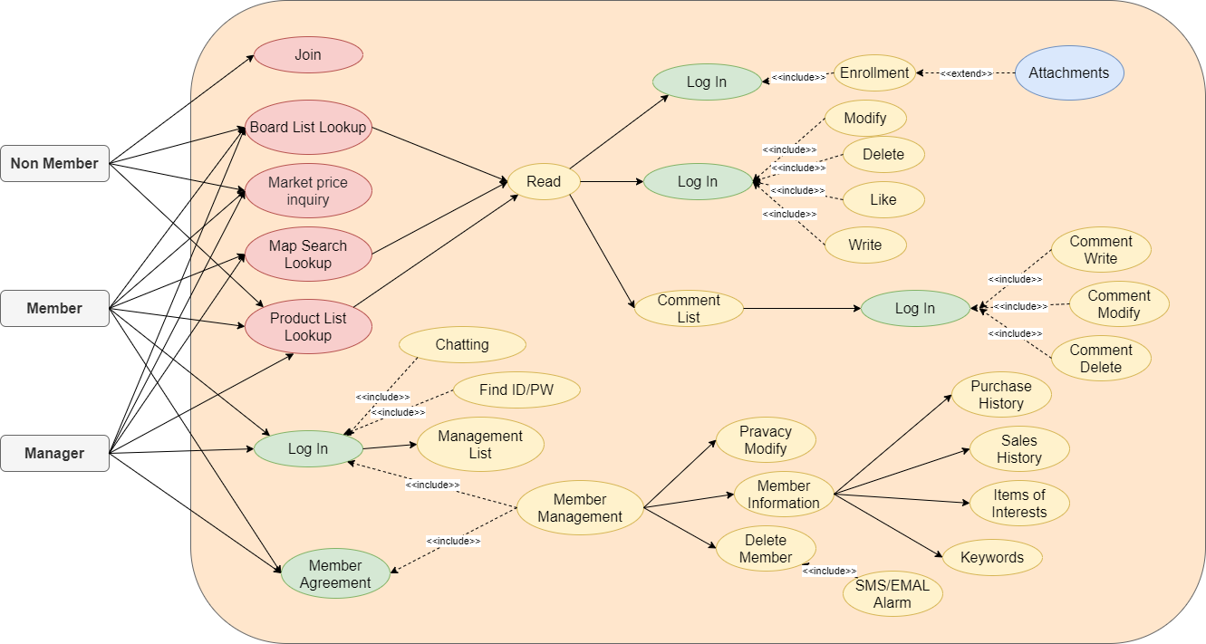
3-2. Market Potato 논리모델 구축
a. 유스케이스
1.기획
2.환경
3.설계
3-1.분석
3-2.논리
3-3.설계
4.개발

Slide 16
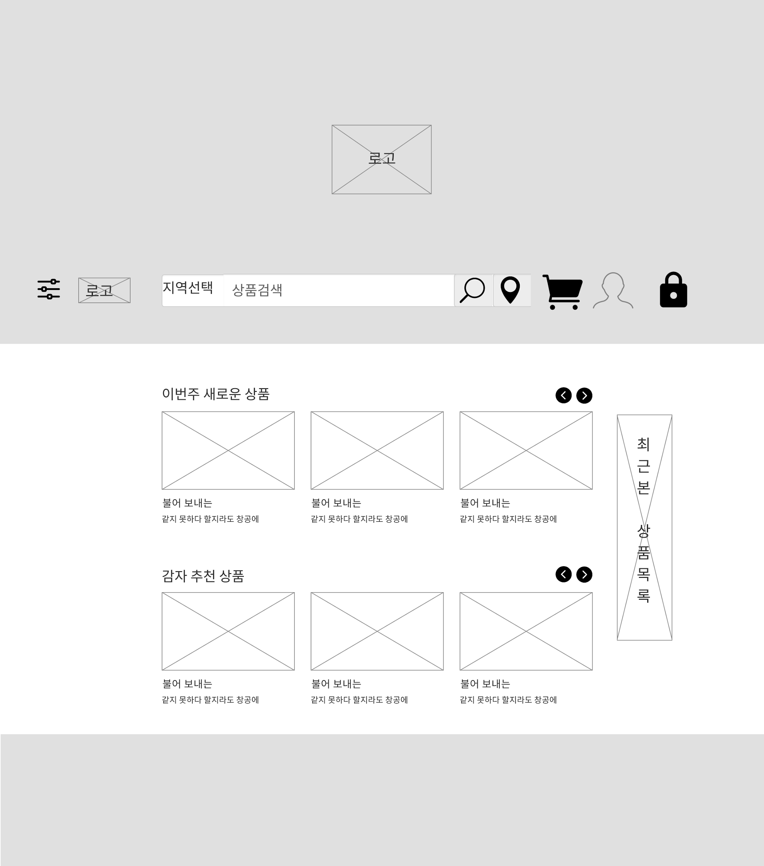
3-3. 설계
a. UI 설계서 - 메인페이지
1.기획
시스템
화면 |  | MAIN
코드 |  | web.01
타입 |  | HTML, JAVASCRIPT, CSS
설명
1 | img | 메인 타이틀 로고 이미지가 표시된다.
2 | img | 이미지 클릭 시 메뉴창이 왼쪽에 나타난다.
3 | select | 클릭하여 검색지역을 선택할 수 있다.
4 | input(text) | 검색어를 입력할 수 있다.
5 | img | 클릭시 자신의 관심상품을 확인할 수 있다.
6 | img | 클릭하여 마이페이지(MyPage.jsp)로 이동한다.
7 | img | 클릭하여 로그인페이지(login.jsp)로 이동한다.
2.환경
3.설계
3-1.분석
1
3-2.논리
3-3.설계
2
3
4
5
6
7
4.개발

Slide 17
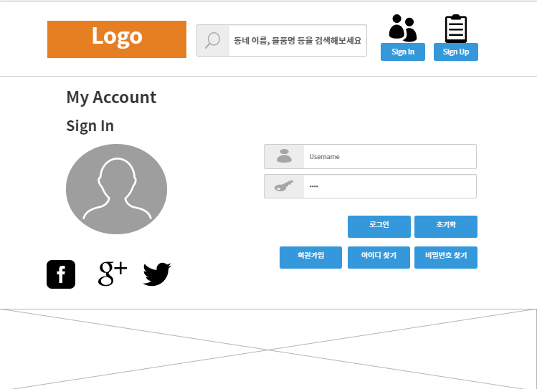
3-3. 설계
a. UI설계서 - 로그인 페이지
1.기획
시스템
화면 |  | Log in page
코드 |  | kh~~
타입 |  | JSP
설명
1 | input | 사용자의 아이디와 비밀번호를 입력받는다.
2 | button | SNS를 연동하여 회원가입과 로그인을 실시한다.
3 | button | 로그인 서블릿(kh~)으로 이동한다.
4 | button | 회원 가입 페이지(kh~)로 이동한다.
5 | button | 아이디 찾기 페이지(kh~)로 이동한다.
6 | button | 비밀번호 찾기 페이지(kh~)로 이동한다.
2.환경
3.설계
1
3-1.분석
1
3-2.논리
2
3
3-3.설계
2
4
5
6
4.개발

Slide 18
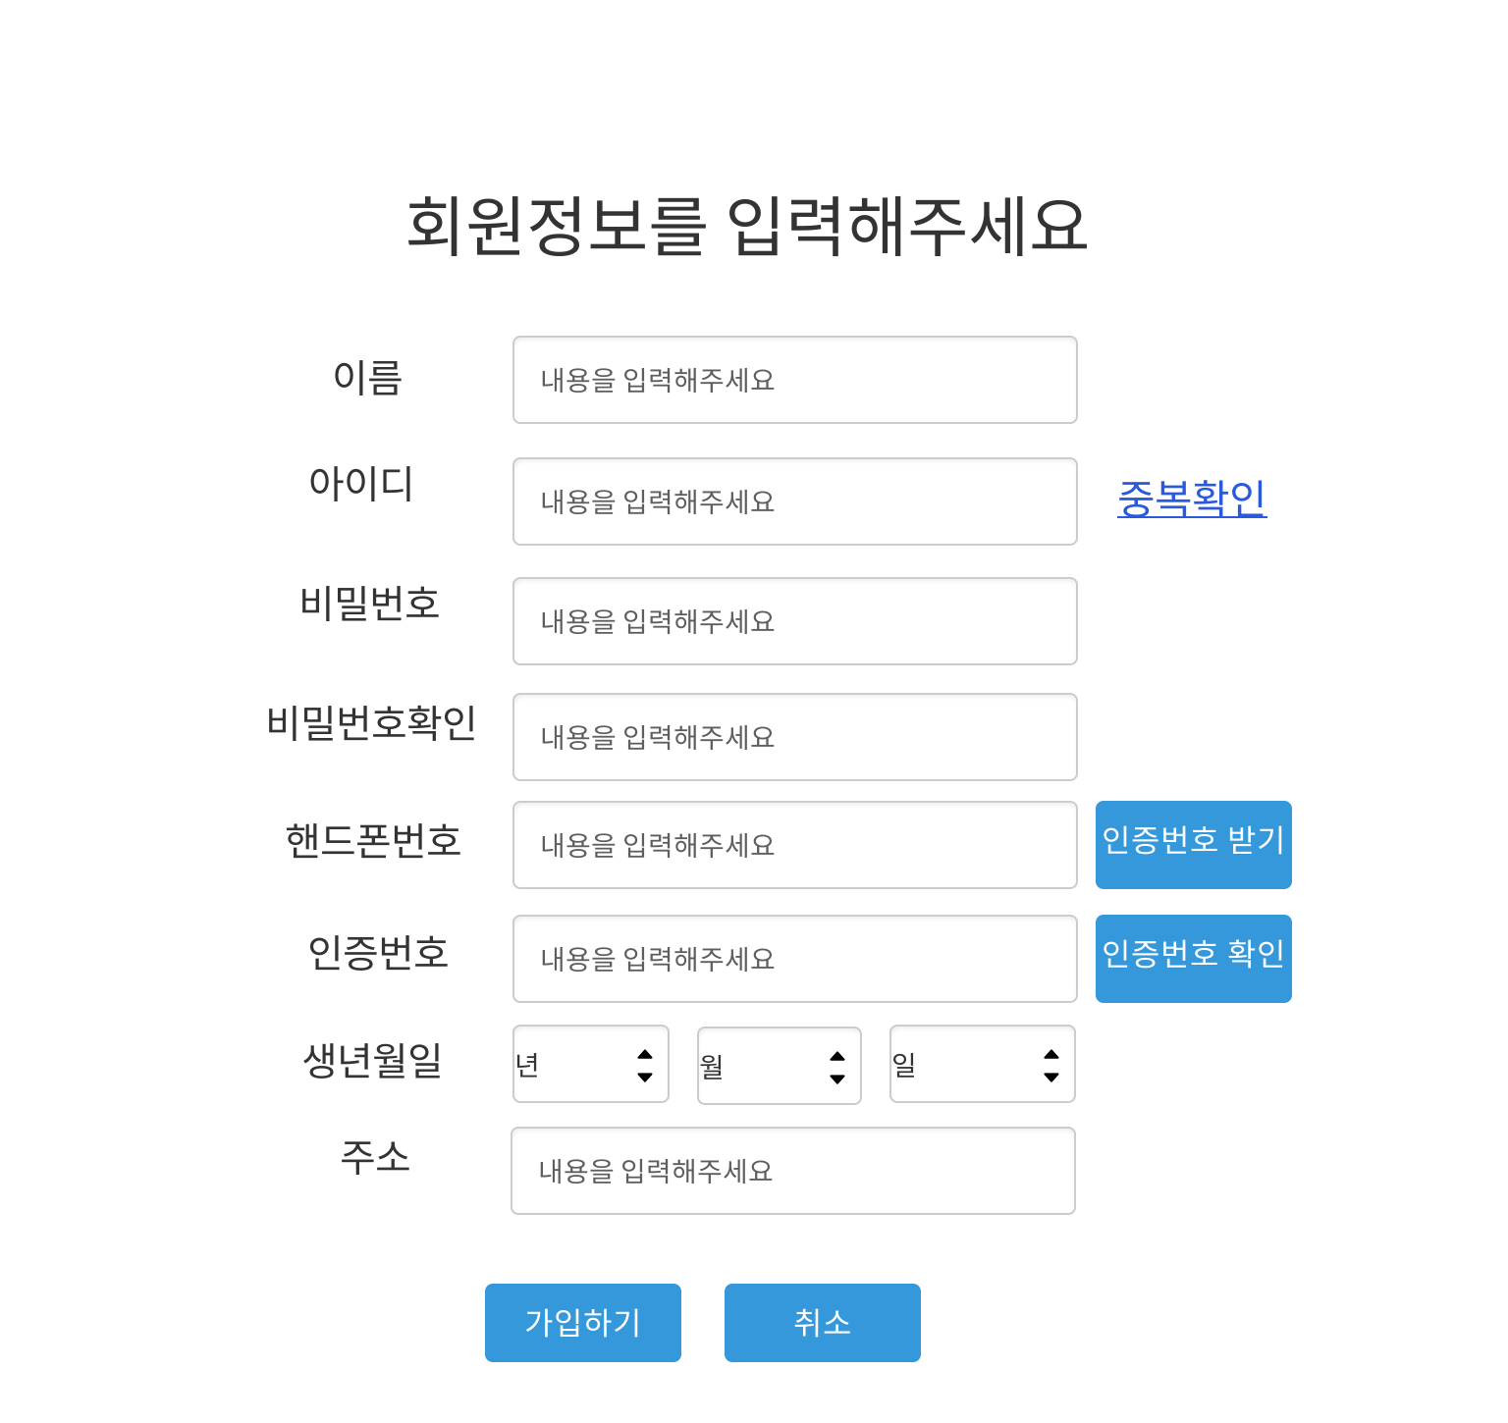
3-3. 설계
a. UI설계서 - 메인_회원가입 페이지
1.기획
시스템
화면 |  | join page
코드 |  | kh~~
타입 |  | JSP
설명
1 | button | 입력받은 아이디가 중복 아이디 인지 서블릿을 이용하여 확인한다.
2 | button | 이메일이나 핸드폰번호로 사용자를 인증한다.
3 | button | 회원가입 서블릿(kh~)으로 이동한다.
2.환경
3.설계
3-1.분석
1
3-2.논리
3-3.설계
2
4.개발
3

Slide 19
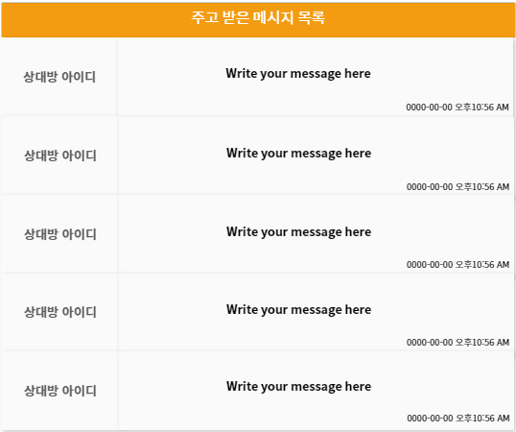
3-3. 설계
a. UI설계서 - 채팅방 목록 페이지
1.기획
2.환경
1
2
시스템
화면 |  | Chat Box Page
코드 |  | kh~~
타입 |  | jsp
설명
 |  | 채팅방 목록 페이지 입니다.
1 | Text | 해당 아이디를 가진 상대방과 나눈 채팅방 페이지로 이동한다.
2 | Text | 해당 아이디를 가진 상대방과 나눈 채팅방 페이지로 이동한다.
3.설계
3-1.분석
3-2.논리
3-3.설계
4.개발

Slide 20
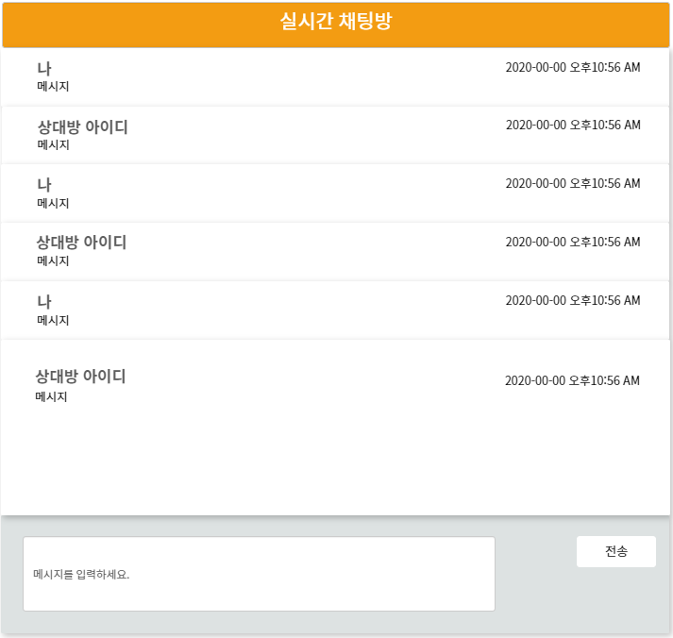
3-3. 설계
a. UI설계서 - 채팅창 페이지
1.기획
2.환경
1
시스템
화면 |  | Chatting Page
코드 |  | kh~~
타입 |  | jsp
설명
 |  | 1대1 채팅방 페이지 입니다.
1 | Text | 상대방과 나눈 메시지 목록이 시간순으로 정렬되어 보여진다.
2 | Input | 상대방에게 전송할 메시지를 작성하는 input 필드
3 | button | 메시지를 입력한 이후에 상대방에게 전송을 요청하는 버튼
3.설계
3-1.분석
3-2.논리
3-3.설계
4.개발
2
3

Slide 21
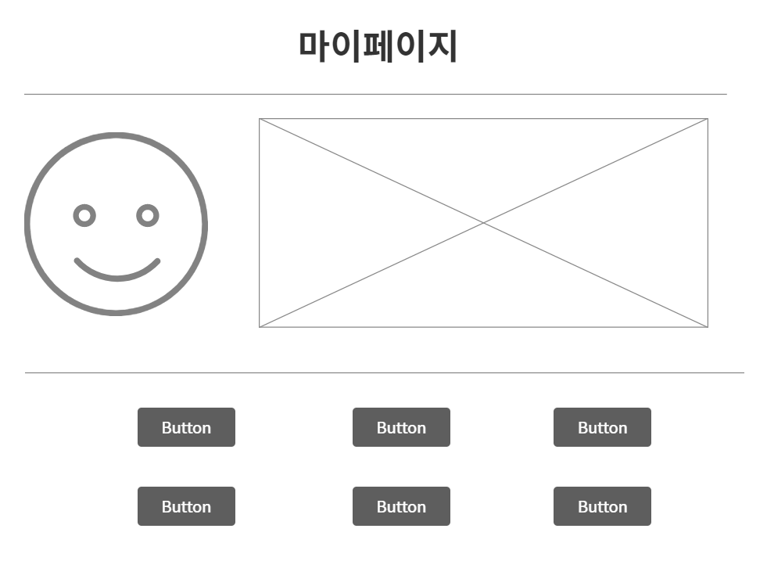
3-3. 설계
a. UI설계서 - 메인_마이 페이지
1.기획
시스템
화면 |  | My Page (Full)
코드 |  | kh~~
타입 |  | HTML
설명
1 | button | 회원 정보가 표시한다.
2 | button | 거래내역 페이지(kh~)로 이동한다.
3 | button | 관심목록수정 페이지(kh~)로 이동한다.
4 | button | 회원정보 수정페이지(kh~)로 이동한다.
5 | button | 상품등록 페이지(kh~)로 이동한다.
6 | button | 메인 페이지(kh~)로 이동한다.
7 | button | 회원탈퇴 여부를 묻는 알림창이 뜬다.
2.환경
1
3.설계
3-1.분석
3-2.논리
3-3.설계
4.개발
2
3
4
5
6
7

Slide 22
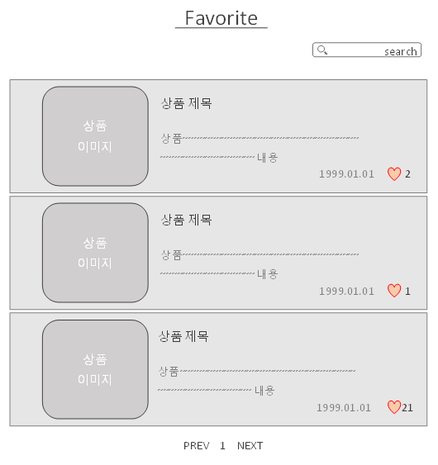
3-3. 설계
a. UI설계서 - 메인_찜목록 페이지
1.기획
시스템
화면 |  | My Page (Full)
코드 |  | kh~~
타입 |  | HTML
설명
 |  | 관심목록 페이지
1 | anchor | 상품 이미지, 제목 클릭시 상품 상세페이지로 이동
2 | button | X 버튼 클릭시 해당 상품을 관심목록 리스트에서 삭제
3 | button | 좋아요 버튼 활성화 클릭시 관심상품 해제 가능
2.환경
3.설계
2
1
3-1.분석
3-2.논리
3-3.설계
4.개발
3

Slide 23
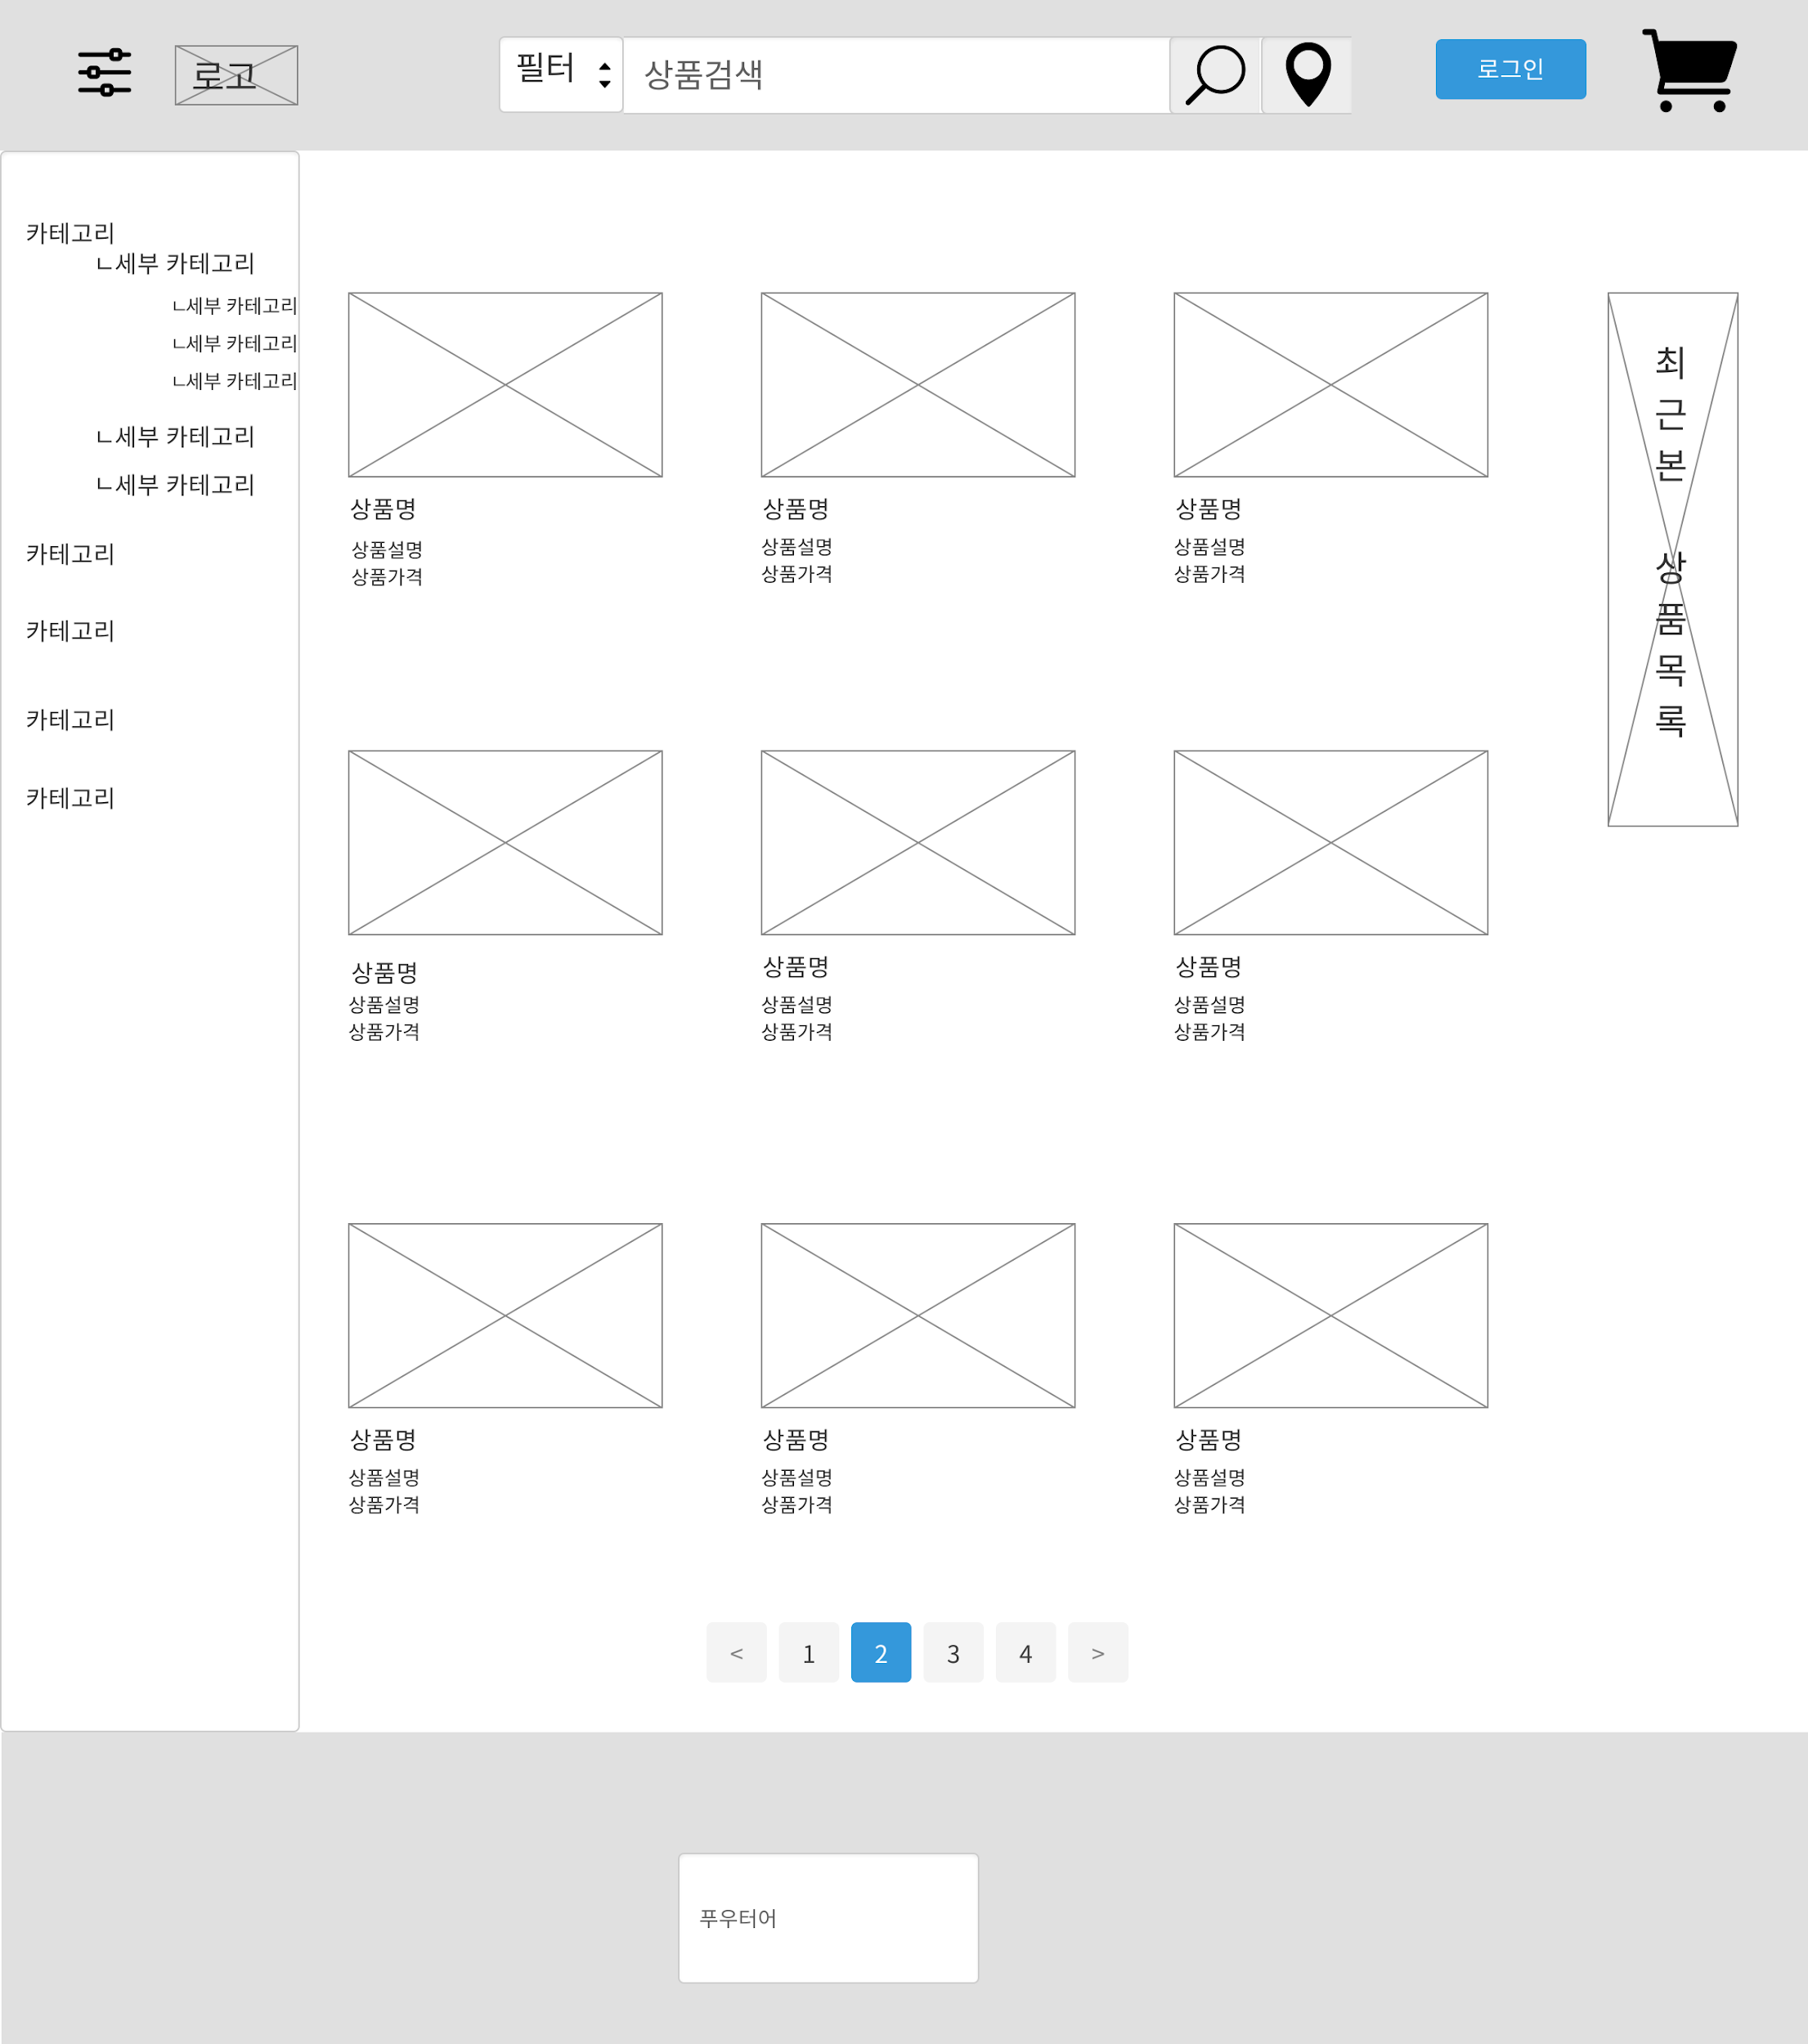
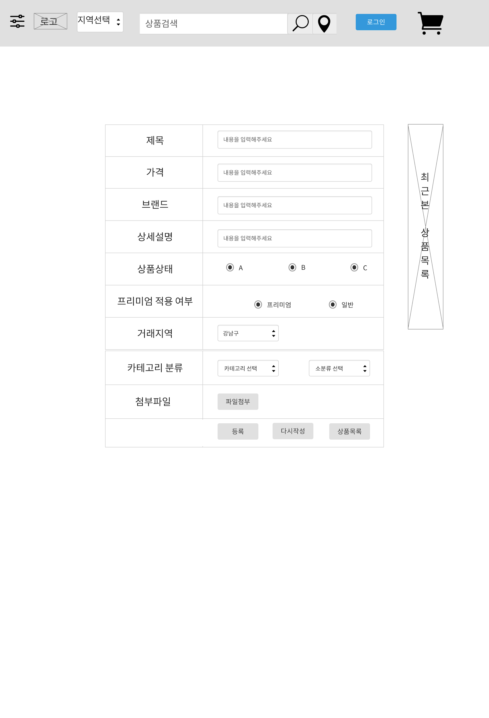
3-3. 설계
a. UI설계서-상품_목록 페이지
1.기획
3
시스템
화면 |  | Product list page
코드 |  | kh~~
타입 |  | JSP
설명
1 | img | 해당 상품글에 첨부된 이미지가 나타난다.
2 | anchor | 상품글 제목 클릭시 해당 상품 상세페이지로 이동한다.
3 | button | 글쓰기 버튼 클릭시 서블릿(kh~)으로 이동한다.
4 | anchor | 총 상품글 갯수에 따른 페이지가 나타난다.
2.환경
1
3.설계
2
3-1.분석
3-2.논리
3-3.설계
4.개발
4

Slide 24
3-3. 설계
a. UI설계서- 상품_상세 페이지
1.기획
시스템
화면 |  | Product write page
코드 |  | kh~~
타입 |  | jsp
설명
1 | input | 상품 판매글 제목을 입력한다.
2 | input | radio 버튼을 사용하여 상품상태 & 프리미엄 여부를 선택한다.
3 | select | select-option을 사용해 지역과 카테고리를 선택 카테고리는 대분류와 소분류로 나눈다.
4 | button | 버튼 클릭시 이미지를 첨부할 수 있다.
5 | button | 버튼 클릭시 상품글이 등록된다.
6 | button | 버튼 클릭시 작성하던 내용이 지워진다.
7 | button | 버튼 클릭시 (kh~)페이지로 이동한다.
2.환경
1
1
3.설계
3-1.분석
3-2.논리
2
3-3.설계
4.개발
3
4
5
6
7

Slide 25
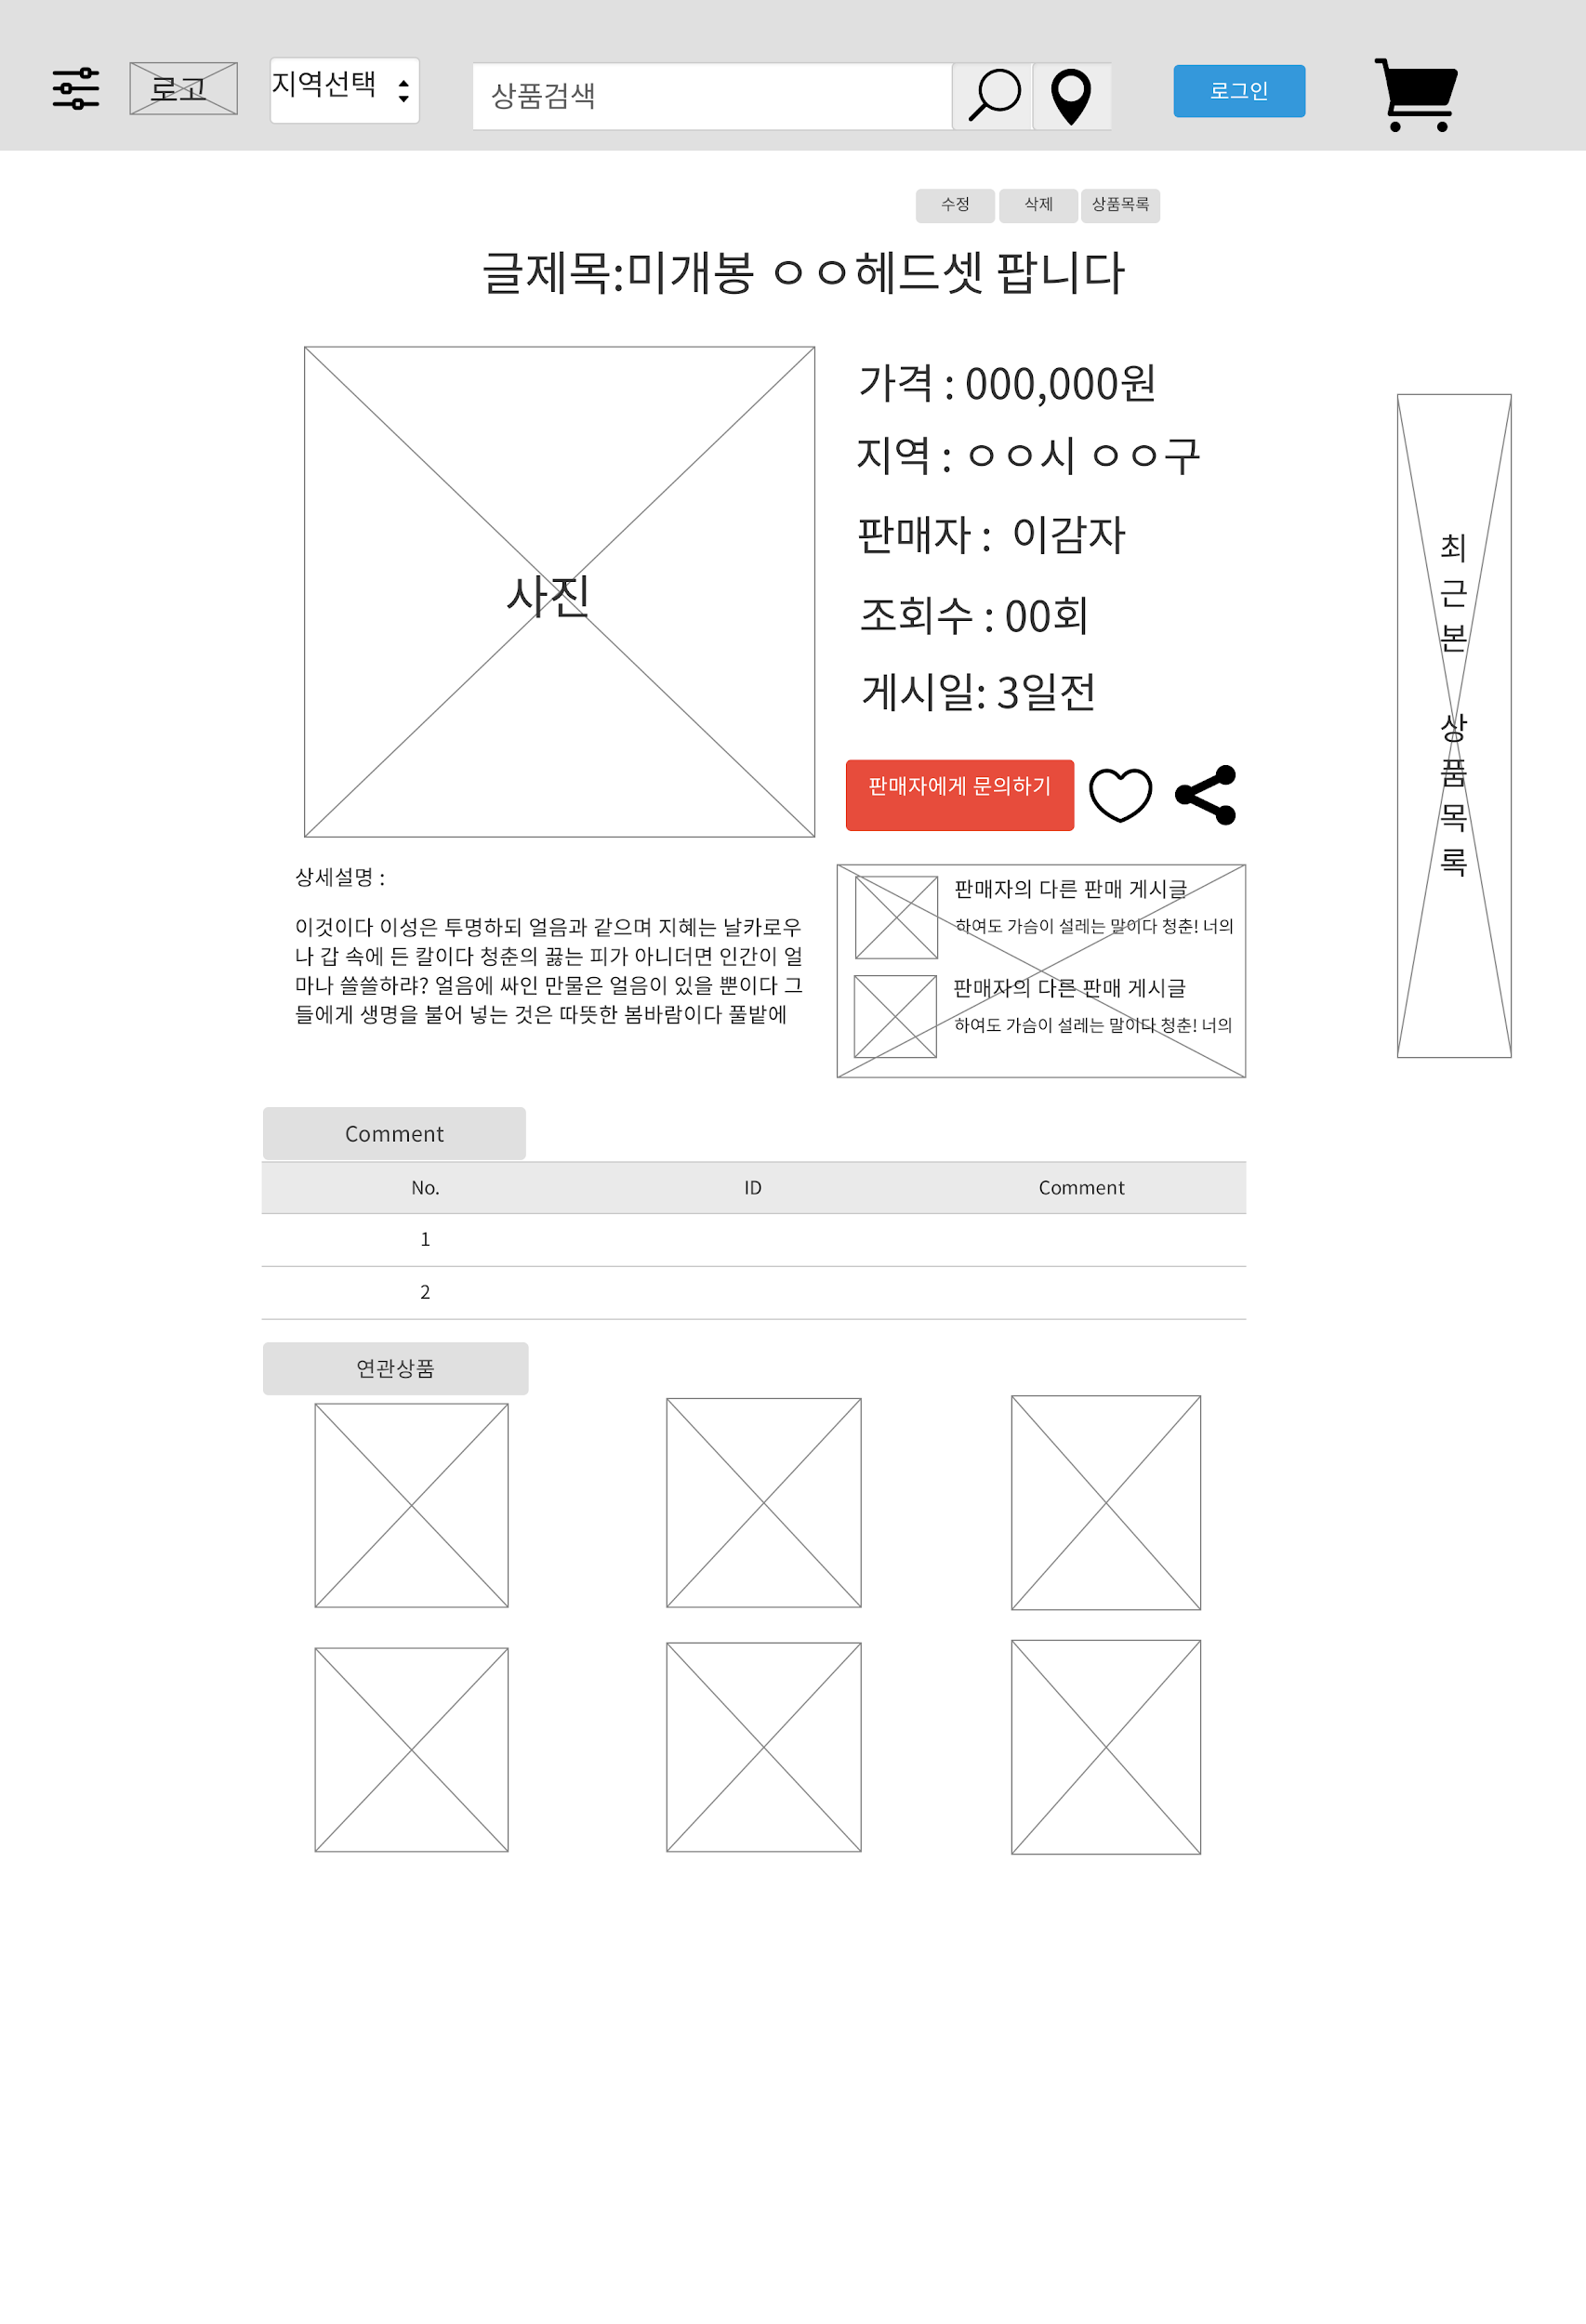
3-3. 설계
a. UI설계서- 상품_등록 페이지
1.기획
1
시스템
화면 |  | Product content page
코드 |  | kh~~
타입 |  | jsp
설명
1 | button | 상품글수정,등록,목록 페이지(kh~)로 이동한다.
2 | anchor | 판매자 아이디 클릭시 판매자 프로필(kh~)로 이동한다.
3 | button | 문의 버튼 클릭시 판매자와 1:1 채팅방으로 이동한다.
4 | button | 찜버튼 클릭시 찜목록에 추가된다. 공유버튼 클릭시 해당 상세페이지의 주소를 복사하여 공유할 수 있다.
5 | anchor | 버튼 클릭시 판매자의 다른 판매상품 게시글(kh~)로 이동한다.
6 | anchor | 상품 클릭시 관련상품 페이지(kh~)로 이동한다
2.환경
3.설계
2
3-1.분석
3-2.논리
4
3
3-3.설계
5
4.개발
6

Slide 26
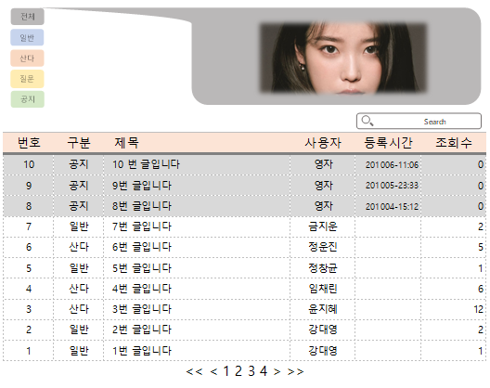
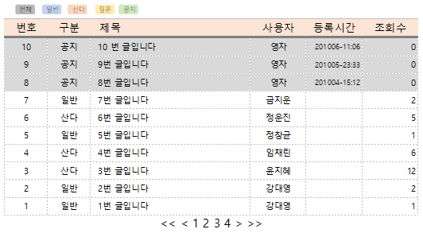
3-3. 설계
a. UI설계서 - 게시판_목록 페이지
1.기획
1
2
시스템
화면 |  | Board_List page
코드 |  | potato.board.01
타입 |  | HTML, JAVASCRIPT, CSS
설명
1 | button | 게시판 글 조회 클릭시 메소드 실행하여 하기에 반영
2 | button | 선택한 글 구분에 따라 이미지 변경
3 | button | 게시판 내부 글 검색
4 | button | 최신 공지사항 상단 고정 운영자가 정한다.
5 | button | 글 클릭시 상세 페이지로 이동
6 | button | 이전 이후 이동 페이징
2.환경
전체 글 보기
3.설계
3-1.분석
3
3-2.논리
4
3-3.설계
4.개발
5
6

Slide 27
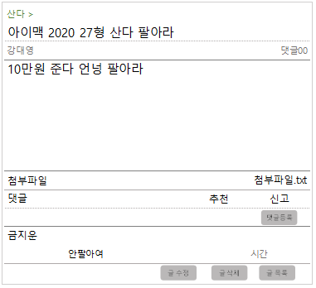
3-3. 설계
a. UI설계서 - 게시판_상세 페이지
1.기획
시스템
화면 |  | Board_Detail page
코드 |  | potato.board.02
타입 |  | HTML, JAVASCRIPT, CSS
설명
1 | input button | 댓글 내용 입력 등록 버튼으로 등록 실행
2 | button | 추천 및 신고 버튼 누르면 세션의 아이디와 비교하여 추천 및 비추천 다시 누르면 취소
3 | input | 1번에서 입력된 댓글 추가되는 영역 대댓글 입력 가능
4 | button | 글 수정 - 글 수정 페이지로 이동
5 | button | 글 삭제 - 글 삭제 메소드 실행
6 | button | 글 목록 - 글 목록으로 이동
2.환경
3.설계
3-1.분석
3-2.논리
3-3.설계
4.개발
2
1
내용입력
3
4
5
6

Slide 28
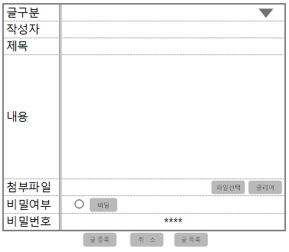
3-3. 설계
a. UI설계서 - 게시판_등록 페이지
1.기획
1
시스템
화면 |  | Board_Register page
코드 |  | potato.board.02
타입 |  | HTML, JAVASCRIPT, CSS
설명
1 | input _select | 글 구분 선택 일반, 산다, 공지, 질문 4개가 있음
2 | input _text | 세션에서 자동으로 작성자 id 들고옴
3 | input _text | 사용자가 직접 입력하는 내용
4 | input | 사용자가 첨부하는 파일
5 | input _password | 비밀글 선택 및 비밀번호 숫자 4자리 지정 가능
6 | button | 사용자가 선택가능한 글등록, 취소, 목록으로 돌아가는 버튼
2.환경
2
3.설계
3
3-1.분석
3-2.논리
3-3.설계
4.개발
4
5
6

Slide 29
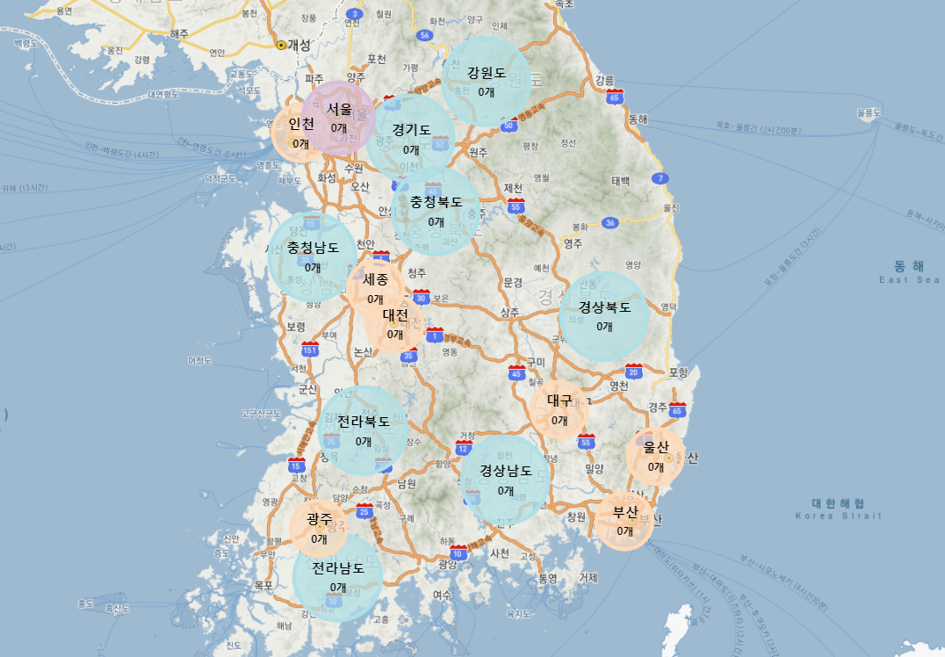
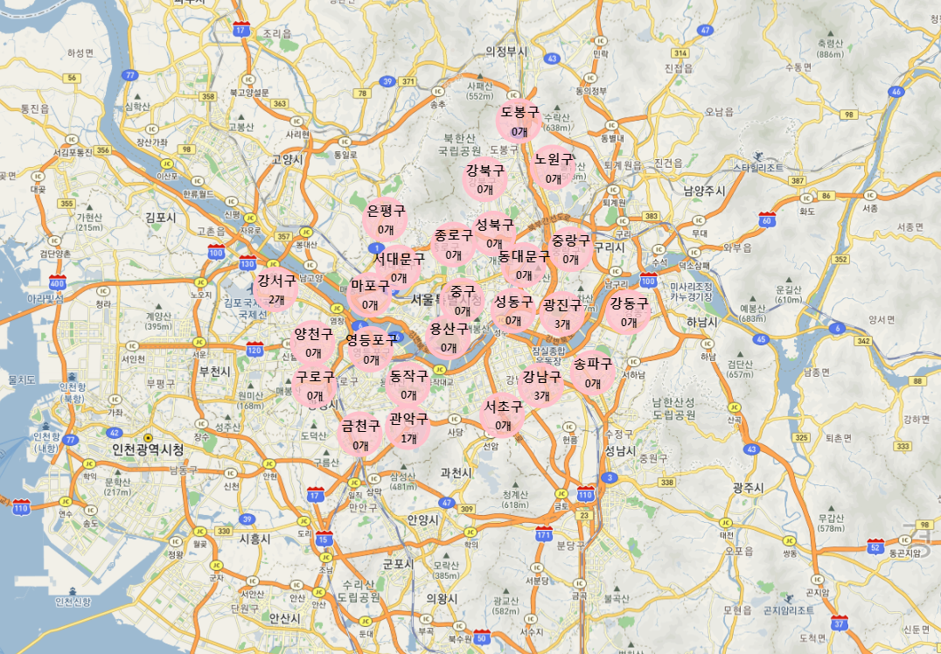
3-3. 설계
a. UI설계서 - 지도 검색 페이지
1.기획
시스템
화면 |  | MapSearch page
코드 |  | potato.map.01
타입 |  | HTML, JAVASCRIPT, CSS
설명
1 | Scroll | 스크롤로 지도 레벨 변경 가능 서울은 확대시 상세 볼 수 있도록
2 | button | 모든 지역에는 지역에 해당하는 리스트로 이동할 수 있는 링크를 건다.
3 | button | 우리나라 전체가 보이는 맵으로 특별, 광역시 및 도 표시 클릭 가능 리스트로
4 | button | 서울은 구로 나눠서 표기 클릭시 해당 리스트로 진입
2.환경
3.설계
3
3-1.분석
1
2
3-2.논리
3-3.설계
4.개발
4

Slide 30
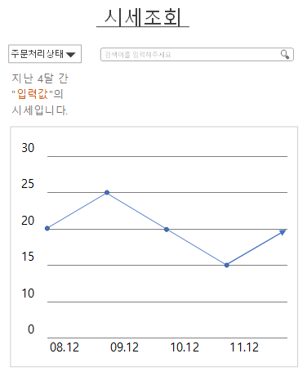
3-3. 설계
a. UI설계서 - 시세등록 페이지
1.기획
System
Display |  | Board_Modify page
Code |  | potato.board.02
Type |  | HTML, JAVASCRIPT, CSS
Description
1 | input _select | 검색 조건 변경
2 | input _text | 검색어를 입력하여 상품 시세 검색
3 | span | 입력한 검색어 span에 표시
4 | canvas | 입력값에 대한 결과값 그래프로 표현
2.환경
1
2
3.설계
3
3-1.분석
4
3-2.논리
3-3.설계
4.개발

Slide 31
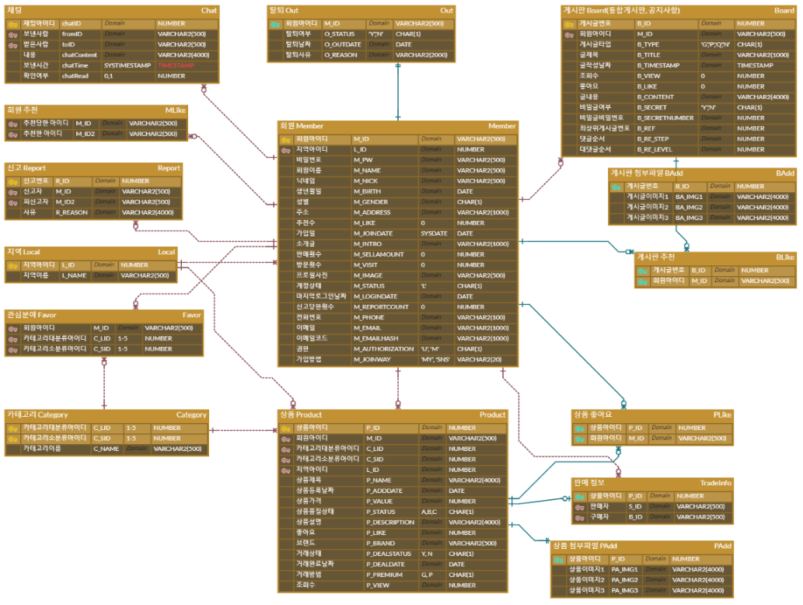
3-3. 설계
b. ERD_전체
1.기획
2.환경
Member
(멤버)
Board
(게시판)
3.설계
3-1.분석
3-2.논리
3-3.설계
4.개발
Product
(상품)

Slide 32
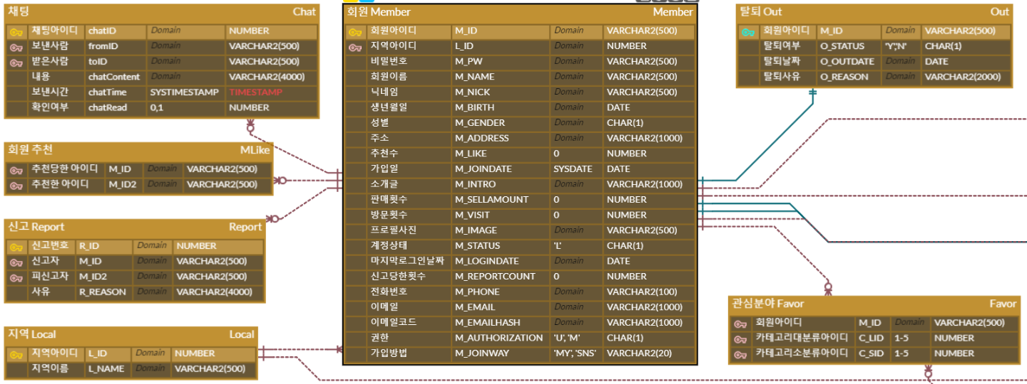
3-3. 설계
b. ERD - 멤버
1.기획
2.환경
3.설계
3-1.분석
3-2.논리
3-3.설계
4.개발

Slide 33
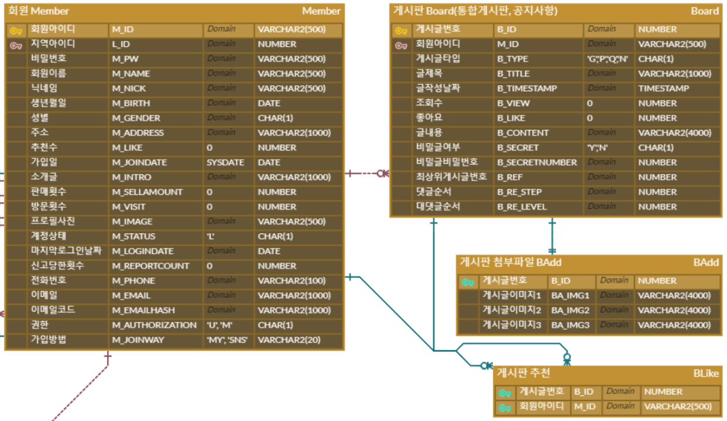
3-3. 설계
b. ERD - 게시판
1.기획
2.환경
3.설계
3-1.분석
3-2.논리
3-3.설계
4.개발

Slide 34
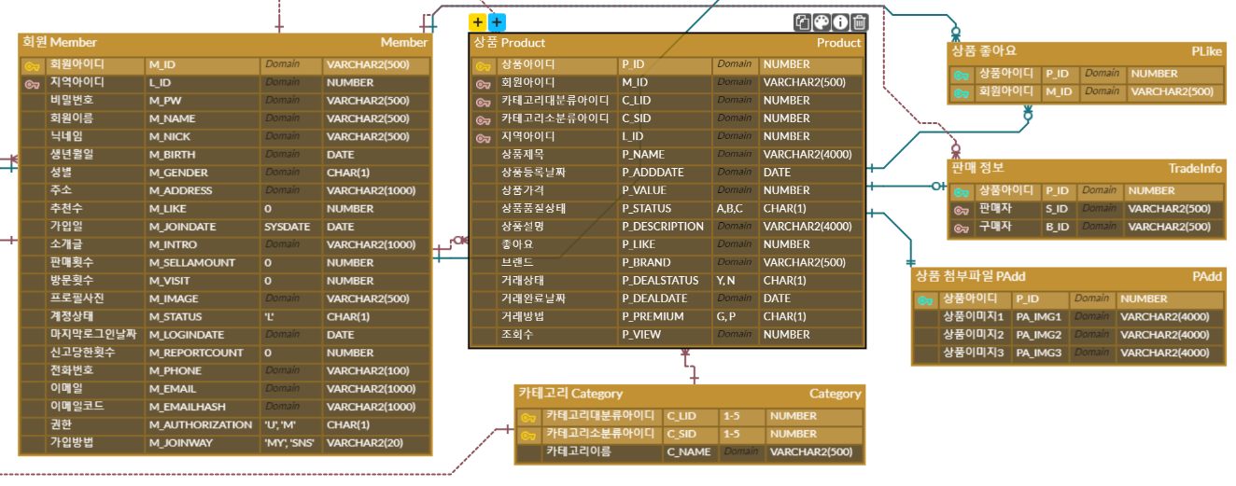
3-3. 설계
b. ERD - 상품
1.기획
2.환경
3.설계
3-1.분석
3-2.논리
3-3.설계
4.개발

Slide 35
3-3. 설계
b. 테이블 정의서 - 지역 & 멤버
1.기획
테이블명 | local | 작성일 |  |  |  | page | 1 / 15
System | Potato Market | 테이블 설명 | 지역명과 지역코드를 관리
No | Attribute | DataType | DataLength | Ky | NN | Check | Default | Description
1 | L_ID | NUMBER | Default | PK | Y |  |  | 지역 아이디
2 | L_NAME | VARCHAR2 | 500 |  | N |  |  | 지역 이름
2.환경
3.설계
테이블명 | Member | 작성일 |  |  |  | page | 2 / 15
System | Potato Market | 테이블 설명
No | Attribute | DataType | DataLength | Ky | NN | Check | Default | Description
1 | M_ID | VARCHAR2 | 500 | PK | Y |  |  | 회원 아이디
2 | L_ID | NUMBER | Default | FK | Y |  |  | 지역 아이디
3 | M_PW | VARCHAR2 | 500 |  | N |  |  | 비밀번호
4 | M_NAME | VARCHAR2 | 500 |  | N |  |  | 회원 이름
5 | M_NICK | VARCHAR2 | 500 | UK | Y |  |  | 닉네임
6 | M_BIRTH | DATE |  |  | N |  |  | 생년월일
7 | M_GENDER | CHAR | 1 |  | N | M, F |  | 성별
8 | M_ADDRESS | VARCHAR2 | 1000 |  | N |  |  | 주소
9 | M_LIKE | NUMBER | Default |  | N |  |  | 추천 수
10 | M_JOINDATE | DATE |  |  | N |  | SYSDATE | 가입일
11 | M_INTRO | VARCHAR2 | 1000 |  | N |  |  | 소개글
12 | M_SELLAMOUNT | NUMBER | Default |  | N |  | 0 | 판매 횟수
13 | M_VISIT | NUMBER | Default |  | N |  | 0 | 방문 횟수
14 | M_IMAGE | VARCHAR2 | 500 |  | N |  |  | 프로필 사진
15 | M_STATUS | CHAR | 1 |  | N | O, L | L | 계정 상태
16 | M_LOGINDATE | DATE |  |  | N |  |  | 마지막 로그인 날짜
17 | M_REPORTCOUNT | NUMBER | Default |  | N |  | 0 | 신고 당한 횟수
18 | M_PHONE | VARCHAR2 | 100 |  | N |  |  | 전화번호
19 | M_EMAIL | VARCHAR2 | 1000 | UK | N |  |  | 이메일
20 | M_EMAILHASH | VARCHAR2 | 1000 |  | N |  |  | 이메일 변환 코드
21 | M_AUTHORIZATION | CHAR | 1 |  | N | U, M | U | 권한
22 | M_JOINWAY | VARCHAR2 | 20 |  | N |  | MY | 가입 방법
3-1.분석
3-2.논리
3-3.설계
4.개발

Slide 36
3-3. 설계
c. 테이블정의서 - 카테고리 & 상품
1.기획
테이블명 | Category | 작성일 |  |  |  | page | 3 / 15
System | Potato Market | 테이블 설명
No | Attribute | DataType | DataLength | Ky | NN | Check | Default | Description
1 | C_LID | NUMBER | Default | PK | Y | 1-5 |  | 대분류 아이디
2 | C_SID | NUMBER | Default | PK | Y | 1-5 |  | 소분류 아이디
3 | C_NAME | VARCHAR2 | 500 |  | N |  |  | 카테고리 이름
테이블명 | Product | 작성일 |  |  |  | page | 4 / 15
System | Potato Market | 테이블 설명
No | Attribute | DataType | DataLength | Ky | NN | Check | Default | Description
1 | P_ID | NUMBER | Default | PK | Y |  |  | 상품 아이디
2 | M_ID | VARCHAR2 | 500 | FK | Y |  |  | 판매자 아이디
3 | C_LID | NUMBER | Default | FK | Y |  |  | 대분류 아이디
4 | C_SID | NUMBER | Default | FK | Y |  |  | 소분류 아이디
5 | L_ID | NUMBER | Default | FK | Y |  |  | 지역 아이디
6 | P_NAME | VARCHAR2 | 4000 |  | N |  |  | 상품 제목
7 | P_ADDDATE | DATE |  |  | N |  |  | 상품 등록 날짜
8 | P_VALUE | NUMBER | Default |  | N |  |  | 상품 가격
9 | P_STATUS | CHAR | 1 |  | N | A, B, C |  | 상품 품질 상태
10 | P_DESCRIPTION | VARCHAR2 | 4000 |  | N |  |  | 상품 설명
11 | P_LIKE | NUMBER | Default |  | N |  |  | 좋아요
12 | P_BRAND | VARCHAR2 | 500 |  | N |  |  | 브랜드
13 | P_DEALSTATUS | CHAR | 1 |  | N | Y, N |  | 거래 상태
14 | P_DEALDATE | DATE |  |  | N |  |  | 거래 완료 날짜
15 | P_PREMIUM | CHAR | 1 |  | N | G, P | G | 거래 방법
16 | P_VIEW | NUMBER | Default |  | N |  |  | 조회수
2.환경
3.설계
3-1.분석
3-2.논리
3-3.설계
4.개발

Slide 37
3-3. 설계
c. 테이블정의서 - 신고 & 관심분야& 게시판
1.기획
테이블명 | Report | 작성일 |  |  |  | page | 5 / 15
System | Potato Market | 테이블 설명
No | Attribute | DataType | DataLength | Ky | NN | Check | Default | Description
1 | R_ID | NUMBER | Default | PK | Y |  |  | 신고번호
2 | M_ID | VARCHAR2 | 500 | FK | Y |  |  | 신고자
3 | M_ID2 | VARCHAR2 | 500 | FK | Y |  |  | 피 신고자
4 | R_REASON | VARCHAR2 | 4000 |  | N |  |  | 사유
테이블명 | Favor | 작성일 |  |  |  | page | 6 / 15
System | Potato Market | 테이블 설명
No | Attribute | DataType | DataLength | Ky | NN | Check | Default | Description
1 | M_ID | VARCHAR2 | 500 | FK | Y |  |  | 회원 아이디
2 | C_LID | NUMBER | Default | FK | Y |  |  | 대분류 아이디
3 | C_SID | NUMBER | Default | FK | Y |  |  | 소분류 아이디
테이블명 | Board | 작성일 |  |  |  | page | 7 / 15
System | Potato Market | 테이블 설명
No | Attribute | DataType | DataLength | Ky | NN | Check | Default | Description
1 | B_ID | NUMBER | Default | PK | Y |  |  | 게시글 번호
2 | M_ID | VARCHAR2 | 500 | FK | Y |  |  | 작성자 아이디
3 | B_TYPE | CHAR | 1 |  | N | G, P, Q, N |  | 게시글 타입
4 | B_TITLE | VARCHAR2 | 1000 |  | N |  |  | 글 제목
5 | B_TIMESTAMP | TIMESTAMP(6) | 11 |  | N |  |  | 글 작성 날짜
6 | B_VIEW | NUMBER | Default |  | N |  | 0 | 조회수
7 | B_LIKE | NUMBER | Default |  | N |  | 0 | 좋아요
8 | B_CONTENT | VARCHAR2 | 4000 |  | N |  |  | 글 내용
9 | B_SECRET | CHAR | 1 |  | N | Y, N |  | 비밀글 여부
10 | B_SECRETNUMBER | NUMBER | Default |  | N |  |  | 비밀글 비밀번호
11 | B_REF | NUMBER | Default |  | N |  |  | 최상위 게시글 번호
12 | B_RE_STEP | NUMBER | Default |  | N |  |  | 댓글 순서
13 | B_RE_LEVEL | NUMBER | Default |  | N |  |  | 대댓글 순서
2.환경
3.설계
3-1.분석
3-2.논리
3-3.설계
4.개발

Slide 38
3-3. 설계
c. 테이블정의서 - 탈퇴 & 상품이미지 & 게시판이미지
1.기획
테이블명 | Out | 작성일 |  |  |  | page | 8 / 15
System | Potato Market | 테이블 설명
No | Attribute | DataType | DataLength | Ky | NN | Check | Default | Description
1 | M_ID | VARCHAR2 | 500 | PK, FK | Y |  |  | 회원 아이디
2 | O_STATUS | CHAR | 1 |  | N | Y, N |  | 탈퇴 여부
3 | O_OUTDATE | DATE |  |  | N |  |  | 탈퇴 날짜
4 | O_REASON | VARCHAR2 | 2000 |  | N |  |  | 탈퇴 사유
테이블명 | PAdd | 작성일 |  |  |  | page | 9 / 15
System | Potato Market | 테이블 설명
No | Attribute | DataType | DataLength | Ky | NN | Check | Default | Description
1 | P_ID | NUMBER | Default | PK, FK | Y |  |  | 상품 아이디
2 | PA_IMG1 | VARCHAR2 | 4000 |  | N |  |  | 상품 이미지1
3 | PA_IMG2 | VARCHAR2 | 4000 |  | N |  |  | 상품 이미지2
4 | PA_IMG3 | VARCHAR2 | 4000 |  | N |  |  | 상품 이미지3
테이블명 | BAdd | 작성일 |  |  |  | page | 10 / 15
System | Potato Market | 테이블 설명
No | Attribute | DataType | DataLength | Ky | NN | Check | Default | Description
1 | B_ID | NUMBER | Default | PK | Y |  |  | 게시글 번호
2 | BA_IMG1 | VARCHAR2 | 4000 |  | N |  |  | 게시글 이미지1
3 | BA_IMG2 | VARCHAR2 | 4000 |  | N |  |  | 게시글 이미지2
4 | BA_IMG3 | VARCHAR2 | 4000 |  | N |  |  | 게시글 이미지3
2.환경
3.설계
3-1.분석
3-2.논리
3-3.설계
4.개발

Slide 39
3-3. 설계
c. 테이블정의서 - 추천& 상품좋아요& 게시판추천
1.기획
테이블명 | MLike | 작성일 |  |  |  | page | 11 / 15
System | Potato Market | 테이블 설명
No | Attribute | DataType | DataLength | Ky | NN | Check | Default | Description
1 | M_ID | VARCHAR2 | 500 | FK | Y |  |  | 추천 당한 아이디
2 | M_ID2 | VARCHAR2 | 500 | FK | Y |  |  | 추천한 아이디
테이블명 | PLike | 작성일 |  |  |  | page | 12 / 15
System | Potato Market | 테이블 설명
No | Attribute | DataType | DataLength | Ky | NN | Check | Default | Description
1 | P_ID | NUMBER | Default | PK, KF | Y |  |  | 상품 아이디
2 | M_ID | VARCHAR2 | 500 | PK, KF | Y |  |  | 회원 아이디
테이블명 | BLIke | 작성일 |  |  |  | page | 13 / 15
System | Potato Market | 테이블 설명
No | Attribute | DataType | DataLength | Ky | NN | Check | Default | Description
1 | B_ID | NUMBER | Default | PK, FK | Y |  |  | 게시글 번호
2 | M_ID | VARCHAR2 | 500 | PK, FK | Y |  |  | 회원 아이디
2.환경
3.설계
3-1.분석
3-2.논리
3-3.설계
4.개발

Slide 40
3-3. 설계
c. 테이블정의서 - 판매정보 & 채팅
1.기획
테이블명 | TradeInfo | 작성일 |  |  |  | page | 14 / 15
System | Potato Market | 테이블 설명
No | Attribute | DataType | DataLength | Ky | NN | Check | Default | Description
1 | P_ID | NUMBER | Default | PK, FK | Y |  |  | 상품 아이디
2 | S_ID | VARCHAR2 | 500 | FK | Y |  |  | 판매자
3 | B_ID | VARCHAR2 | 500 | FK | Y |  |  | 구매자
테이블명 | Chat | 작성일 |  |  |  | page | 15 / 15
System | Potato Market | 테이블 설명
No | Attribute | DataType | DataLength | Ky | NN | Check | Default | Description
1 | CHATID | NUMBER | Default | PK | Y |  |  | 채팅방 아이디
2 | FROMID | VARCHAR2 | 500 | FK | Y |  |  | 보낸 사람
3 | TOID | VARCHAR2 | 500 | FK | Y |  |  | 받는 사람
4 | CHATCONTENT | VARCHAR2 | 4000 |  | N |  |  | 내용
5 | CHATTIME | TIMESTAMP(6) | 11 |  | N |  |  | 보낸 시간
6 | CHATREAD | NUMBER | Default |  | N |  |  | 확인 여부
2.환경
3.설계
3-1.분석
3-2.논리
3-3.설계
4.개발

Slide 41
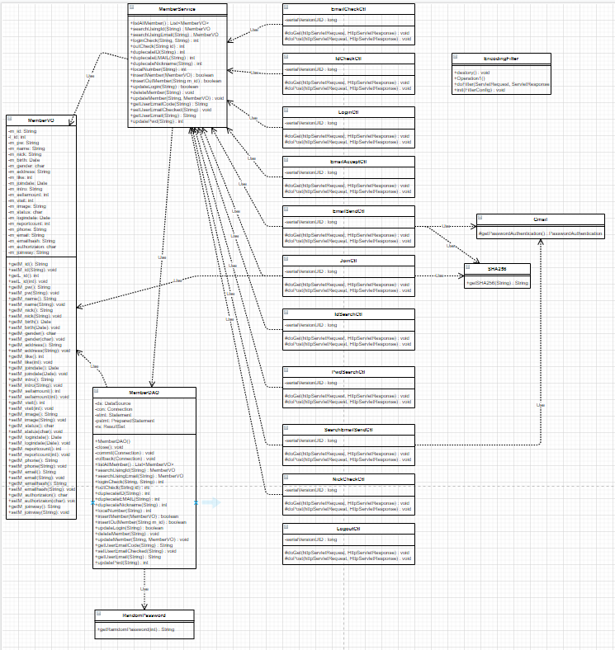
3-3. 설계
d. 클래스 다이어그램 - 멤버
1.기획
2.환경
3.설계
3-1.분석
3-2.논리
3-3.설계
4.개발

Slide 42
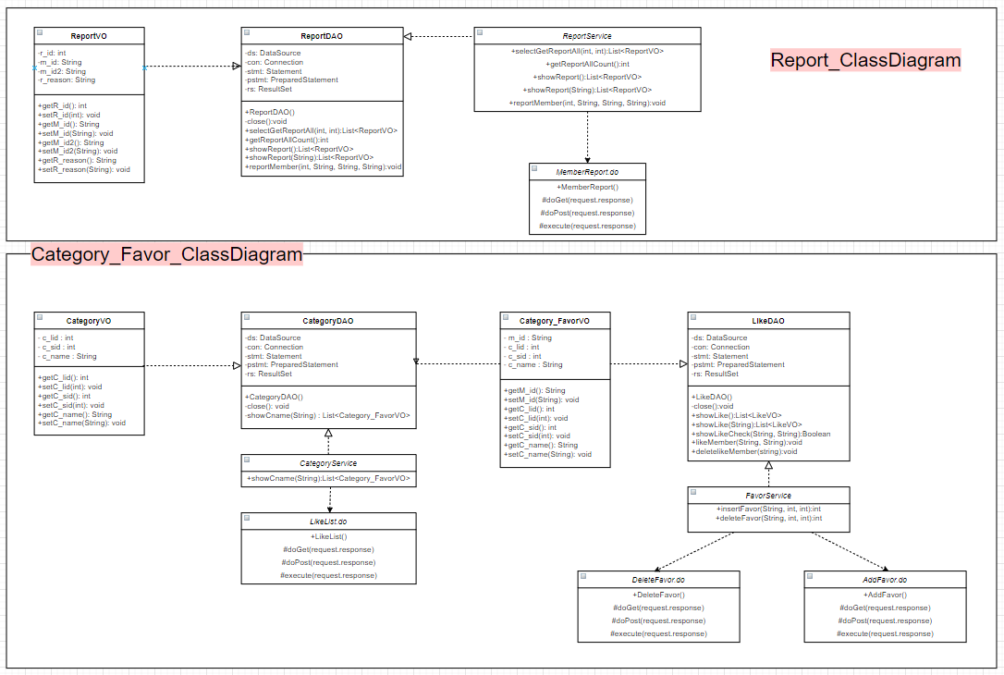
3-3. 설계
d. 클래스 다이어그램 - 신고 & 관심 카테고리
1.기획
2.환경
3.설계
3-1.분석
3-2.논리
3-3.설계
4.개발

Slide 43
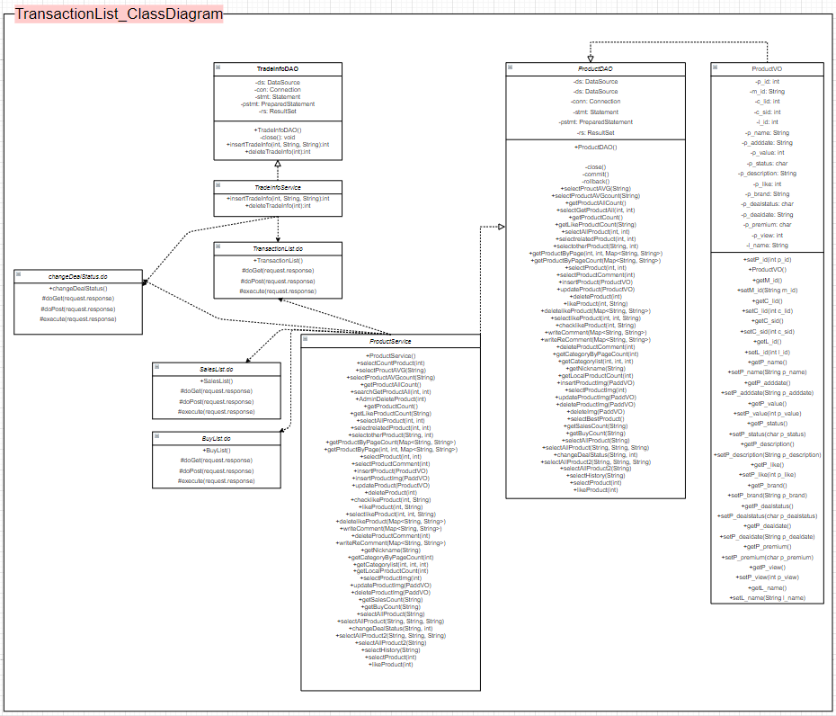
3-3. 설계
d. 클래스 다이어그램 - 거래목록 체크
1.기획
2.환경
3.설계
3-1.분석
3-2.논리
3-3.설계
4.개발

Slide 44
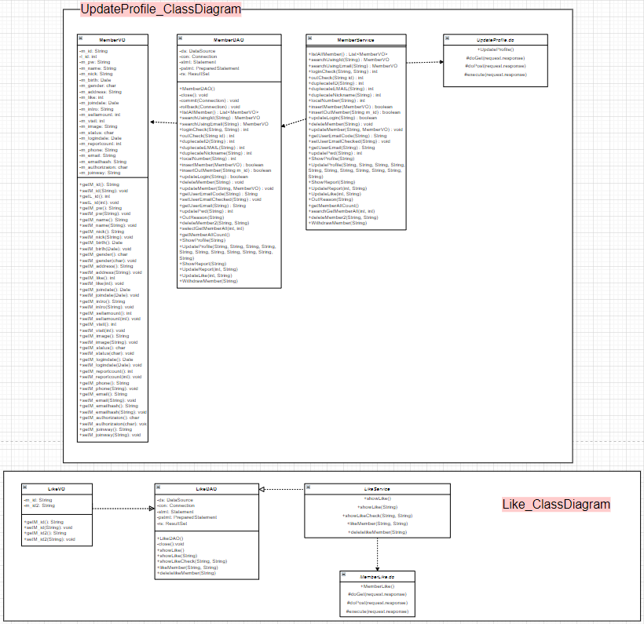
3-3. 설계
d. 클래스 다이어그램 - 회원정보수정 & 회원추천
1.기획
2.환경
3.설계
3-1.분석
3-2.논리
3-3.설계
4.개발

Slide 45
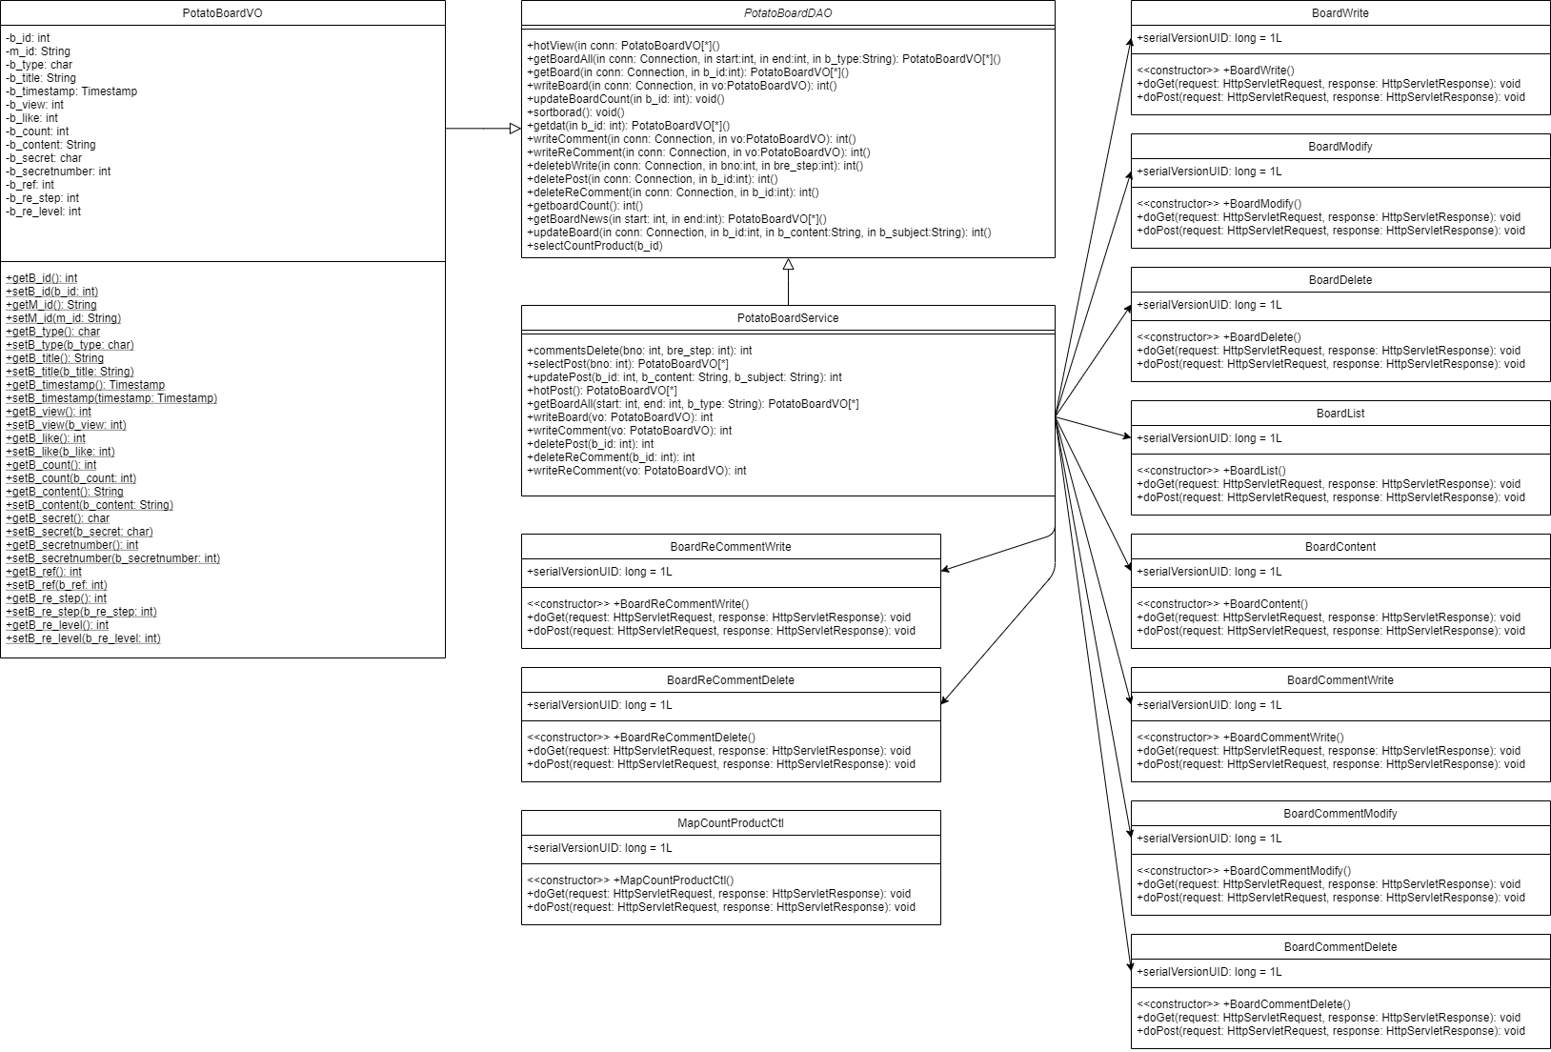
3-3. 설계
d. 클래스 다이어그램 - 게시판
1.기획
2.환경
3.설계
3-1.분석
3-2.논리
3-3.설계
4.개발

Slide 46
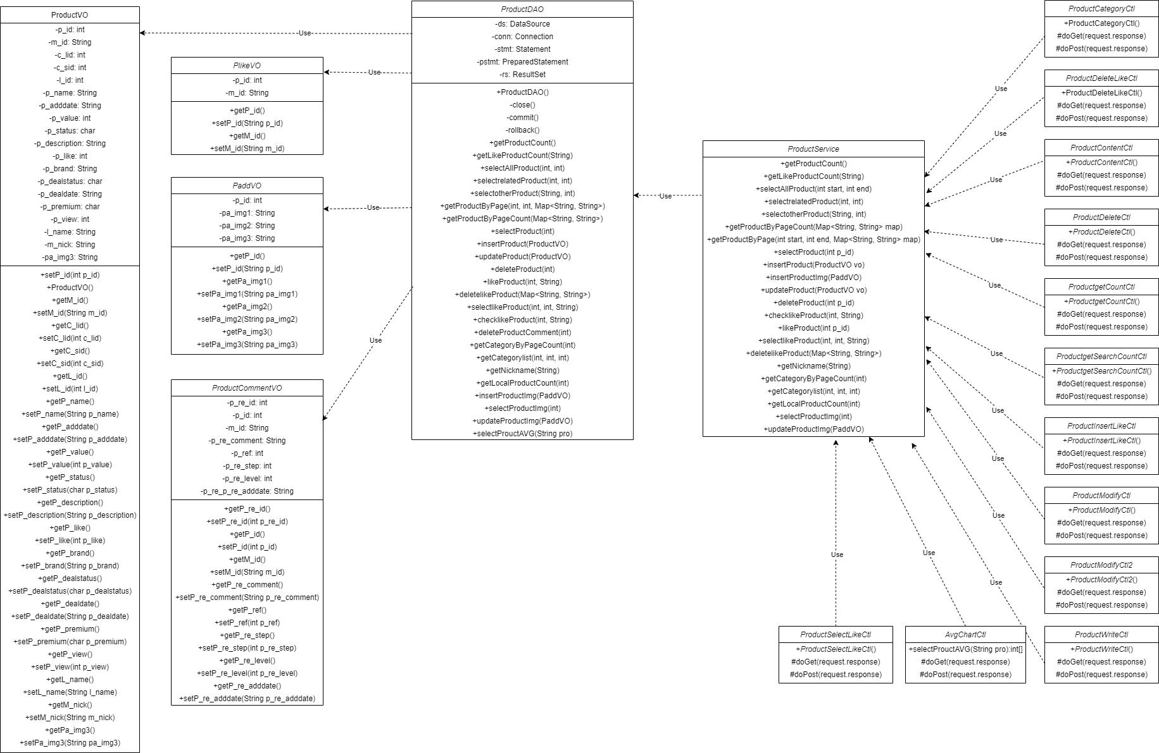
3-3. 설계
d. 클래스 다이어그램 - 상품
1.기획
2.환경
3.설계
3-1.분석
3-2.논리
3-3.설계
4.개발

Slide 47
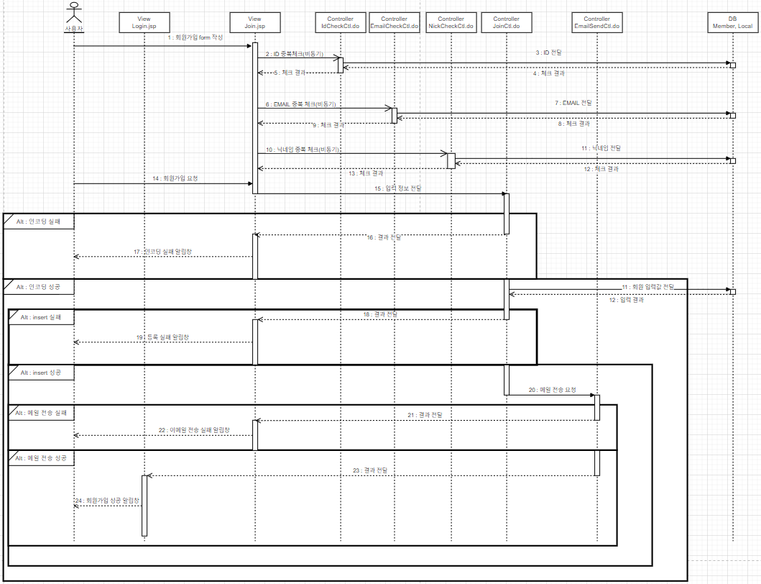
3-3. 설계
e. 시퀀스 다이어그램 - 회원가입
1.기획
2.환경
3.설계
3-1.분석
3-2.논리
3-3.설계
4.개발

Slide 48
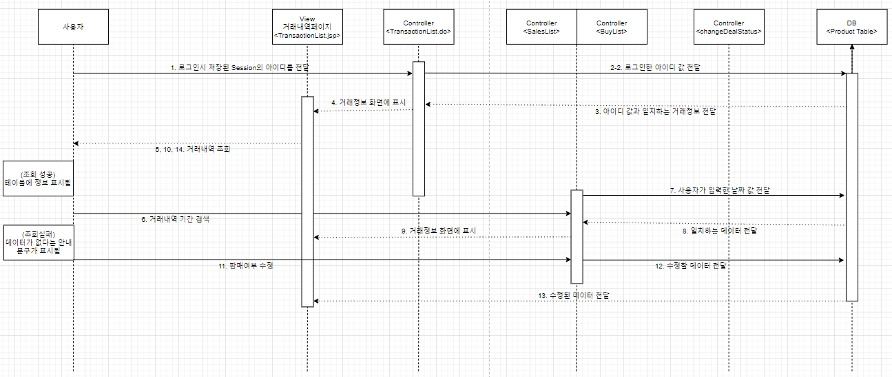
3-3. 설계
e. 시퀀스 다이어그램 - 거래내역
1.기획
2.환경
3.설계
3-1.분석
3-2.논리
3-3.설계
4.개발
Notes:
로그인 시 세션에 저장된 나의 아이디를 가지고, TransactionList.do 컨트롤러를 통해, 최근 3개월간의 거래내역데이터들을 가져오게되고, TransactionList.jsp(뷰) 에 표시됩니다.
또한, 거래내역 조회 시 날짜 값을 입력하여, 거래내역에 대해 조회 기간을 설정할 수 있습니다. 날짜를 입력하고 확인 버튼을 누르면, 컨트롤러인 SalesList.do와 BuyList.do를 통해 원하는 기간내의 판매내역과 구매내역 조회가 가능합니다.
그리고 마지막으로 판매내역리스트에서 사용자가 판매여부를 결정할 수 있는데, 이땐 changeDealStatus.do 컨트롤러를 통해, 상품의 판매여부를 업데이트하고, 다시 TransactionList.do 컨트롤러로 최근 3개월간의 거래내역을 조회하여 TransactionList.jsp에 수정된 데이터들을 표시합니다.

Slide 49
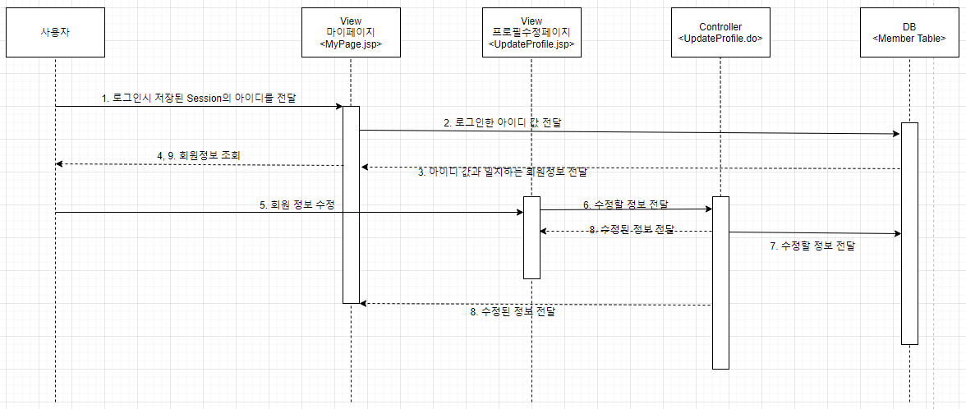
3-3. 설계
e. 시퀀스 다이어그램 - 업데이트
1.기획
2.환경
3.설계
3-1.분석
3-2.논리
3-3.설계
4.개발
Notes:
마이페이지에 접속한 후, 프로필 수정 아이콘을 클릭하여 프로필 수정페이지(UpdateProfile.jsp)로 접근합니다. 이때, 로그인 시 세션에 저장된 아이디를 가지고 회원 정보들을 조회하여 프로필 수정 페이지에 세팅됩니다.
그리고 이제 회원정보들을 수정한 후 확인 버튼을 누르면, UpdateProfile.do 컨트롤러로 넘어가 수정하려고 입력한 값들을 가지고 DB(Member Table)에 접근하여 쿼리문이 실행되고 업데이트가 완료된 후 다시 메인페이지로 돌아오게 되며, 메인페이지엔 회원의 변경된 데이터들이 표시됩니다.

Slide 50
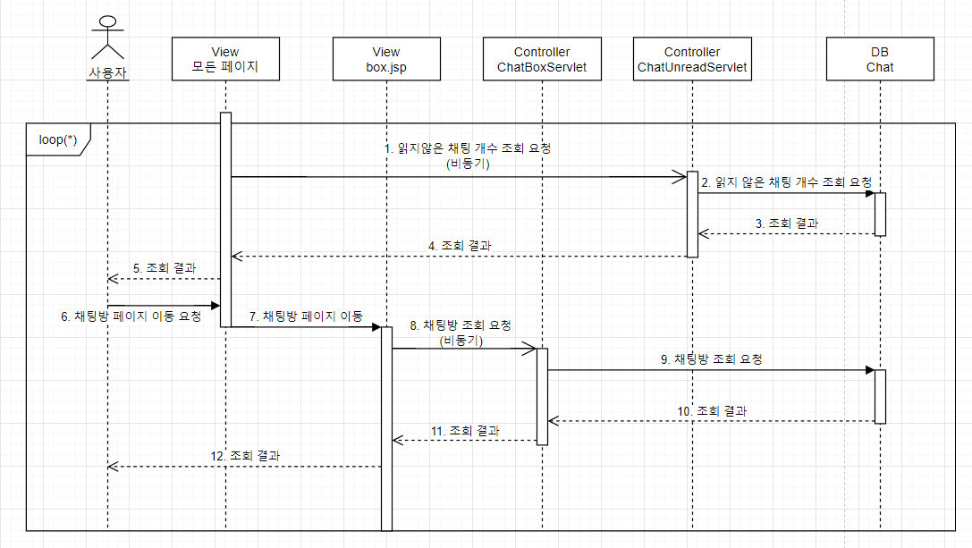
3-3. 설계
e. 시퀀스 다이어그램 - 채팅
1.기획
2.환경
3.설계
3-1.분석
3-2.논리
3-3.설계
4.개발

Slide 51
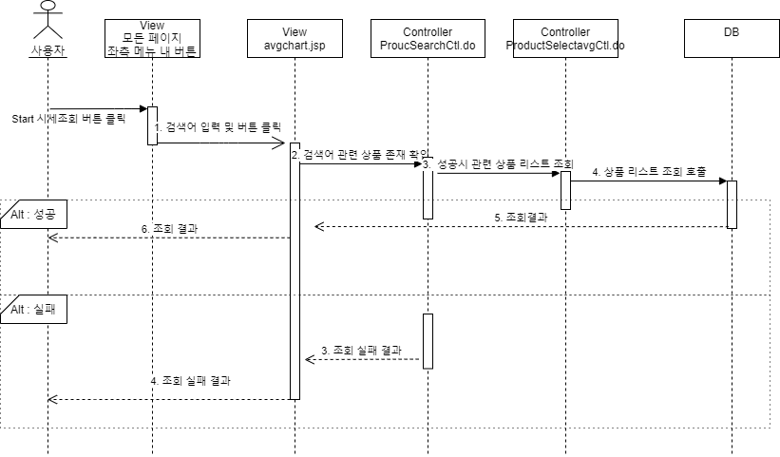
3-3. 설계
e. 시퀀스 다이어그램 - 시세 조회
1.기획
2.환경
3.설계
3-1.분석
3-2.논리
3-3.설계
4.개발

Slide 52
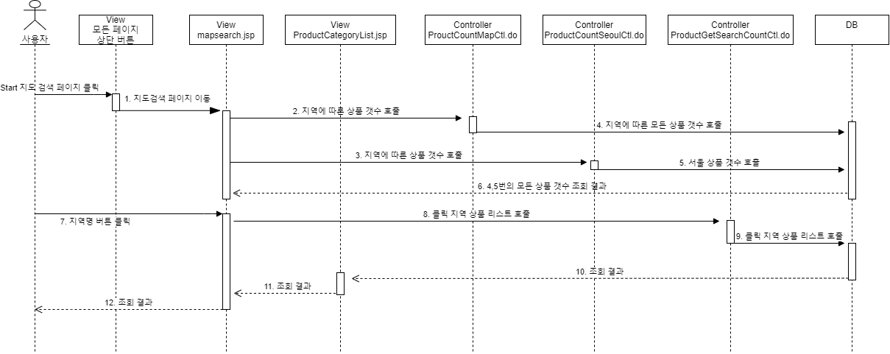
3-3. 설계
e. 시퀀스 다이어그램 - 지도 검색
1.기획
2.환경
3.설계
3-1.분석
3-2.논리
3-3.설계
4.개발
Notes:
머내댜럼ㄴ;ㅐ로키ㅏㅇ텊 ㅜㅎㅇ

Slide 53
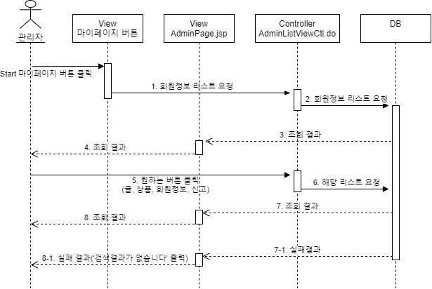
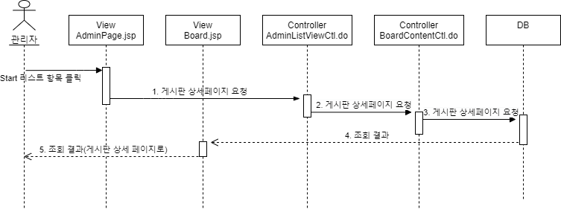
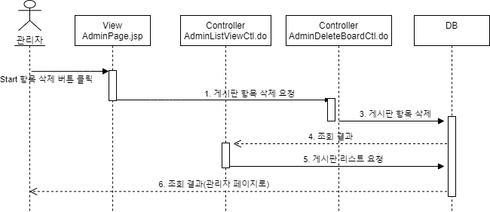
3-3. 설계
e. 시퀀스 다이어그램 - 관리자 페이지
1.기획
2.환경
3.설계
3-1.분석
3-2.논리
3-3.설계
4.개발

Slide 54
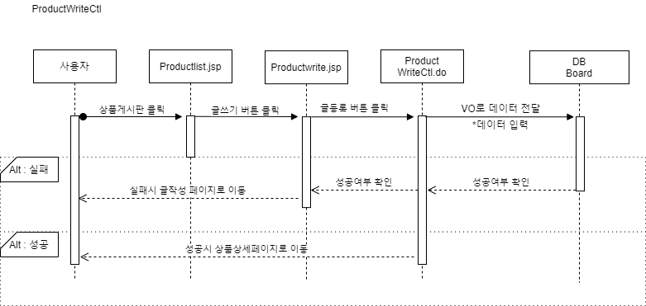
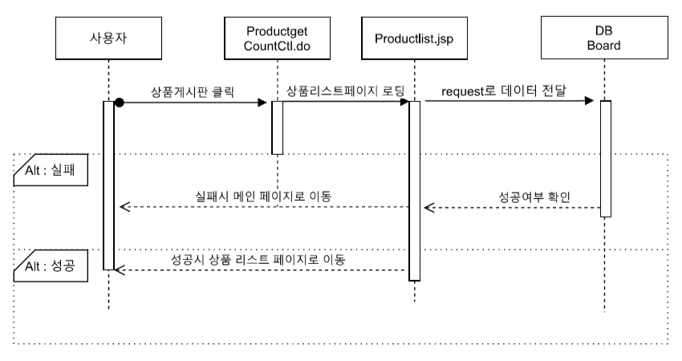
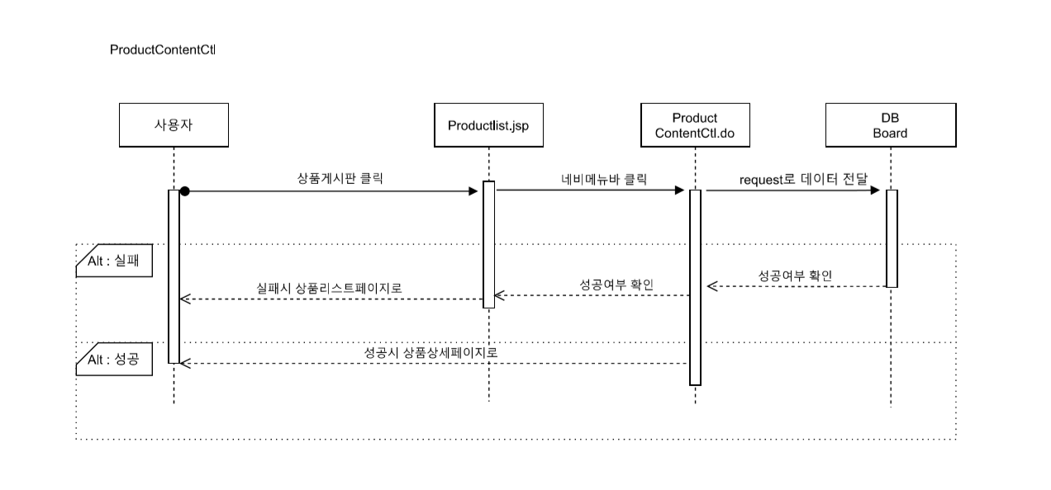
3-3. 설계
e. 시퀀스 다이어그램 - 상품 페이지
1.기획
2.환경
3.설계
3-1.분석
3-2.논리
3-3.설계
4.개발

Slide 55
4. 개발
1. 메인
2. 글 게시판
3. 상품 게시판
4. 기타
a. 메인페이지
b. 회원가입
c. 로그인
d. 마이페이지
e. 채팅
a. 글 목록
b. 글 등록
c. 글 삭제
a. 상품 목록
b. 상품 등록
c. 상품 삭제
a. 시세 조회
b. 지도 검색
c. 관리 페이지

Slide 56
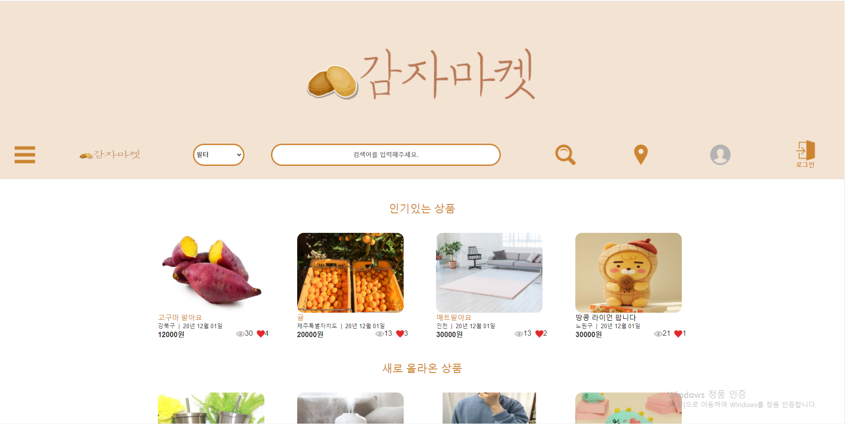

4-1. 메인
a. 메인페이지(header)
1.기획
타이틀&로고
네비게이션 바
2.환경
3.설계
4.개발
1.메인
2.글
3.상품
4.기타
Notes:
상단 헤더부분은 타이틀부분과 네비게이션 메뉴바로 구분됩니다.
네비게이션바는 번호 순서대로, 메뉴버튼, 홈으로 버튼, 검색 필터, 검색창, 결과확인, 지도검색, 마이페이지, 로그인 기능을 가지고 있으며, 7번과 8번은 로그인 여부에 따라 디자인이 변경됩니다.
왼쪽에 메뉴창은 1번 메뉴버튼을 눌렀을때, 화면에 표시됩니다.

Slide 57

4-1. 메인
a. 메인페이지(contents)
1.기획
2.환경
3.설계
인기상품
최근본상품
4.개발
1.메인
2.글
최신상품
3.상품
4.기타
푸터(사이트소개)
Notes:
인기 상품리스트는 상품 게시글에 대한 회원 간의 좋아요 수가 많은 순, 조회 수가 많은 순으로 최대 4개까지 리스트 업 됩니다.
최신 상품리스트는 상품 게시글이 최근 등록된 순서로 최대 4개까지 리스트 업 됩니다.
최근 본 상품리스트는 스크롤 이동시에도 지정된 위치에 고정되어 따라다니며, 회원이 최근 조회한 상품순으로 최대 3개까지 리스트 업 됩니다.

Slide 58



4-1. 메인
b. 로그인 페이지
1.기획
alert창
2.환경
3.설계
4.개발
1.메인
2.글
3.상품
4.기타
아이디 비밀번호
찾기 페이지로
회원가입 페이지로
Notes:
이 전에 보신 네비게이션 바에서 마이페이지 버튼이나 로그인 버튼을 누르면 해당 페이지로 이동됩니다.
아이디와 비밀번호를 입력하여 로그인할 수 있고 로그인 성공여부에 따라 alert창이 화면에 표시된 후 성공시 메인페이지로, 실패시 다시 로그인페이지로 돌아옵니다.
비 회원이라면 회원가입버튼을, 아이디나 비밀번호를 잊어버렸다면 찾기버튼을 눌러 해당 기능을 이용하실 수 있습니다.

Slide 59


4-1. 메인
c. 회원가입 페이지
1.기획
2.환경
2
우편번호를 이용한 주소찾기
3.설계
1
4.개발
유효성체크
1.메인
3
프로필
이미지
설정
2.글
3.상품
4.기타
4
성공시입력항목 확인 후
이메일 인증
Notes:
번호 순으로 설명
아이디 유효성, 중복 체크 기능
비밀번호 일치 여부 확인
이메일 중복 체크 기능
우편번호 찾기를 통하여 쉽고 일관적인 주소 작성
닉네임 중복 체크 기능
회원가입 클릭시 필수 입력항목들을 확인하고, 아이디, 비밀번호, 휴대전화, 이메일, 닉네임의 유효성을 체크한다.
6번이 성공할 경우 입력한 이메일로 인증메일이 발송되며, 메일에 있는 링크를 클릭하여 인증을 받아야 회원으로 인증된다.

Slide 60

4-1. 메인
d. 마이페이지
1.기획
2.환경
3.설계
4.개발
프로필 정보
1.메인
2.글
3.상품
4.기타
거래목록
관심목록
회원정보
마이페이지 메뉴 아이콘
찜목록
회원탈퇴
메인페이지
Notes:
본인의 회원정보를 확인할 수 있다.
번호 순으로
거래목록을 조회할 수 있다.
관심 카테고리 목록 조회 & 추가 & 수정 & 삭제 할 수 있다.
회원정보를 수정할 수 있다.
찜목록을 조회 & 삭제 할 수 있다.
메인페이지로 이동한다.
회원 탈퇴가 가능하다.

Slide 61




4-1. 메인
e. 채팅 페이지
1.기획
2.환경
3.설계
4.개발
채팅 버튼
주고받은 메시지 목록
1.메인
2.글
3.상품
4.기타
실시간채팅창
채팅방

Slide 62



4-2. 글 게시판
a. 목록 페이지
1.기획
2.환경
1
3.설계
4.개발
게시판 글 중 조회수 상위 5개 상단에 고정
1.메인
2.글
3.상품
2
버튼 클릭시 등록 페이지로 이동
4.기타
3
게시판 내 글에 대한 검색 실시
4

Slide 63


4-2. 글 게시판
b. 등록 페이지
1.기획
1
2.환경
게시판 타입, 제목 및 내용 입력
3.설계
4.개발
비밀글 선택 후 비밀번호 입력
1.메인
2.글
3.상품
2
첨부파일 등록은 3개 까지 가능
4.기타
3
글 등록 : 완료
다시작성 : 초기화
글목록 : 목록으로
4

Slide 64

4-2. 글 게시판
c. 상세 페이지
1.기획
2.환경
클릭시 회원당 1개의 하트 가능 다시 클릭하면 없어짐
3.설계
4.개발
1
댓글 수정, 삭제 및 대댓글 입력 가능
1.메인
2.글
2
3.상품
대댓글은 수정 및 삭제만 가능함
4.기타
3
글목록 : 목록으로
4

Slide 65

4-3. 상품 게시판
a. 목록페이지
1.기획
1
2.환경
찾을 상품을 검색하여 상품 & 지역별로
조회 가능
2
3.설계
3
4.개발
1.메인
글쓰기 버튼 클릭시
글 작성 페이지로 이동
2.글
3.상품
4.기타
상품글을 클릭하여
상품 상세정보
확인 가능

Slide 66


4-3. 상품 게시판
b. 등록페이지
1.기획
1
2.환경
판매할 상품의
정보를 입력
3.설계
4.개발
1.메인
판매할 상품 사진을
3장 첨부
2.글
3.상품
4.기타
2
등록 : 상품글 등록
다시작성 : 초기화
상품목록 : 목록으로
3

Slide 67




4-3. 상품 게시판
a. 상세페이지
1.기획
1
상품목록 : 목록으로
수정 : 상품글 수정
삭제 : 상품글 삭제
2.환경
3.설계
판매자 프로필로 이동
4.개발
2
판매자와의 채팅방으로 이동
찜등록 (재클릭시 취소)
해당 상품 주소 공유
1.메인
2.글
3
3.상품
4.기타
4
5
판매자의 다른 상품
같은 카테고리의
관련 상품

Slide 68




4-4. 기타
a. 시세 조회 페이지
1.기획
2.환경
클릭시 검색창 생성
검색어 입력
3.설계
4.개발
검색어에 대한 평균 시세 조회
1.메인
2.글
3.상품
검색어에 대한 평균 시세 조회
4.기타
직전 4개월 검색

Slide 69


4-4. 기타
b. 지도 검색 페이지
1.기획
2.환경
3.설계
4.개발
1.메인
2.글
* 각 지역 객체 클릭시 지역명에 대응하는 상품 목록 페이지로 이동
3.상품
4.기타
* 서울은 클릭시 상세 지도로 이동
마우스 스크롤로도 이동가능
댓글 수정, 삭제 및 대댓글 입력 가능

Slide 70

4-4. 기타
c. 관리자 페이지
1.기획
2.환경
1
3.설계
4.개발
1.메인
2
3
2.글
3.상품
4.기타
클릭하면 해당 탭으로
해당 라인 정보 조회
삭제 버튼 위치 해당 라인 삭제

Slide 71


